Slide 1
$ claude
Multi Agent + Sub Agent 설치 및 세팅 가이드
개발팀 온보딩 · 처음 쓰는 분도 그대로 따라 하면 완료됩니다
소요 시간 약 20~30분 · 명령어는 모두 복사해서 붙여넣으면 됩니다
01
설치
02
실행·로그인
03
IntelliJ 연동
04
환경설정
05
설정 확인
06
테스트

Slide 2

사전 준비 – 공통 도구
이미 설치가 되었다면, 따로 설치할 필요 없다.
아래 도구가 없으면 대부분 명확한 에러와 함께 멈춘다
도구
용도
Windows (PowerShell)
macOS (zsh)
winget
Windows 용 CLI 기반 패키지 관리
Winget 이 실행이 안되는경우에만 설치 진행
Install-Module -Name Microsoft.WinGet.Client -Force -Repository PSGalleryRepair-WinGetPackageManager
해당 사항 없음
Node.js 22+
Claude Code의 CLI 를 실행 하기 위해서는 NodeJS 가 필수 입니다.
winget install OpenJS.NodeJS.LTS
brew install node
git
대상 repo 작업 + 산출물 관리
winget install Git.Git
brew install git
Python 3
워커 / 도구 실행 + 스크립트
winget install Python.Python.3.12
brew install python@3.12
jq
gemini (agy)의 json 응답 파싱
(gemini(agy) 사용 안하는 경우 설치 불필요)
winget install jqlang.jq
brew install jq
Go 1.22+
MAT 빌드 및 실행
(mac) MAT를 직접 설치시, go 설치 불필요
winget install GoLang.Go
brew install go
설치 후 실행 하기 위해서는 열려있는 모든 터미널을 반드시 닫았다 열어야 합니다. ※환경변수 적용

Slide 3


AI 워커 – CLI 설치
Codex 와 Antigravity 는 필수 사항 입니다.
Cursor는 필수 사항이 아닙니다.
PowerShell
Antigravity (agy)
irm https://antigravity.google/cli/install.ps1 | iex
Gemini 백엔드를 쓰는 워커. 강점은 대용량 문서·이미지·멀티모달 처리 및 넓은 컨텍스트에 유리
agy → OAuth 로그인. 무료=주간쿼터.
curl -fsSL https://antigravity.google/cli/install.sh | bash
Linux / WSL
PowerShell
Codex CLI
powershell -ExecutionPolicy ByPass -c "irm https://chatgpt.com/codex/install.ps1 | iex"
GPT 계열 코딩 워커. 보조 구현·테스트 작성·이미지 생성 등에 활용. 정상 경로는 MCP를 통해 붙고, ChatGPT 유료 구독 또는 OPENAI_API_KEY(종량과금) 중 하나로 인증
( 무료도 가능하지만 유료 구독 추천 )
curl -fsSL https://chatgpt.com/codex/install.sh | sh
Linux / WSL
& (Join-Path (Get-ChildItem "$env:USERPROFILE\.codex\packages\standalone\releases" -Directory | Sort-Object Name -Descending | Select-Object -First 1).FullName "bin\codex.exe")
Helper 오류 시
PowerShell
Cursor CLI
irm 'https://cursor.com/install?win32=true' | iex
가장 큰 특징은 모델을 골라서 실행할 수 있다는 점. "cursor로 gemini", "cursor로 gpt-5.5"처럼 원하는 모델을 지정해 기획·분석·리뷰를 시킬 수 있어 유연함
curl https://cursor.com/install -fsS | bash
Linux / WSL
Notes:
shell 에 복붙 할 것. Win, mac도 모를 수 있으니

Slide 4
$ claude
클로드 설치 및 세팅 가이드
개발팀 온보딩 · 처음 쓰는 분도 그대로 따라 하면 완료됩니다
소요 시간 약 20~30분 · 명령어는 모두 복사해서 붙여넣으면 됩니다
01
설치
02
실행·로그인
03
IntelliJ 연동
04
환경설정
05
설정 확인
06
테스트

Slide 5


시작하기 전에
터미널 여는 방법부터 확인하세요
이 가이드의 모든 명령어는 “터미널”이라는 검은 입력 창에 입력합니다. 내 환경에 맞는 방법으로 터미널을 열어 두세요.
Windows
macOS
IntelliJ 안에서 (권장)
시작 메뉴에서 PowerShell 을 검색해 실행합니다.
또는
윈도우 키 + R → “powershell” 입력 → Enter
⌘ + Space 로 Spotlight를 열고 터미널 을 검색해 실행합니다.
IntelliJ 하단의 터미널 탭 을 클릭합니다.
단축키:
Alt + F12 (macOS: ⌥ + F12)
프로젝트 폴더에서 바로 열려 편리합니다.
복사 · 붙여넣기만 하면 됩니다
가이드의 명령어를 드래그해 복사(Ctrl+C)한 뒤 터미널에 붙여넣고 Enter를 누르세요. 붙여넣기: Windows PowerShell은 마우스 우클릭 또는 Ctrl+V, macOS는 ⌘+V 입니다.

Slide 6





전체 흐름
여섯 단계만 따라 하면 끝납니다
각 단계마다 “어떻게 하는지”와 “어떤 화면이 나오면 성공인지”를 함께 안내합니다.
01
02
03
설치
실행 · 로그인
IntelliJ 연동
터미널에 설치 명령어를
붙여넣고 Enter
claude 입력 → 화면에서 1번
선택 → 브라우저에서 로그인
플러그인 설치 후
Claude 아이콘으로 실행 확인
04
05
06
환경설정
설정 확인
테스트
세팅 파일 압축 해제 후
프롬프트 한 줄 입력하면 자동 진행
에이전트 목록이 표로
출력되는지 확인
분석 프롬프트를 입력해
동작을 최종 확인

Slide 7

1
STEP 1
Claude Code 설치
내 환경에 맞는 카드 하나를 골라, 명령어를 통째로 복사해 터미널에 붙여넣고 Enter를 누르세요.
macOS · Linux · WSL
Windows PowerShell
Windows CMD
Mac이나 Linux를 쓴다면 이 명령어
Windows라면 이 명령어 (권장)
명령 프롬프트(cmd)를 쓸 때만
$ curl -fsSL https://claude.ai/install.sh | bash
PS> irm https://claude.ai/install.ps1 | iex
> curl -fsSL https://claude.ai/install.cmd -o install.cmd && install.cmd && del install.cmd
설치가 끝나면 터미널을 완전히 닫았다가 새로 연 뒤 claude --version 을 입력해 보세요. 버전 번호(예: 2.1.207)가 나오면 성공입니다. “명령을 찾을 수 없음”이 나오면 터미널을 다시 열어 재시도하세요.

Slide 8
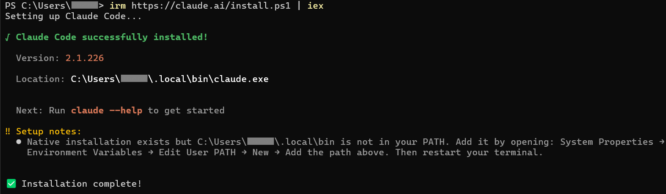
1
STEP 1
Claude Code Path 등록
설치 후 아래와 같은 문구가 나타났을 시, 하단 명령어를 통째로 복사해 터미널에 붙여넣고 Enter를 누르세요.
$p = [Environment]::GetEnvironmentVariable("Path", "User")
[Environment]::SetEnvironmentVariable("Path", ($p.TrimEnd(';') + ";$env:USERPROFILE\.local\bin"), "User")
PS>

Slide 9
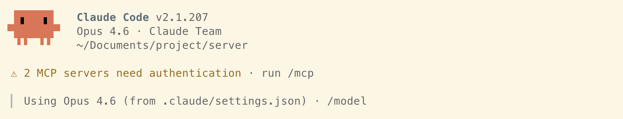
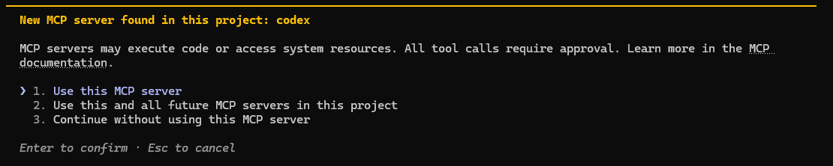
2
STEP 2
Claude Code 실행하기
설치가 끝났다면 이제 실행해 봅니다. 터미널에 딱 한 단어만 입력하면 됩니다.
실행하면 이런 화면이 나옵니다
1
프로젝트 폴더로 이동
IntelliJ 하단 터미널을 쓰면 이미 프로젝트
폴더라서 이 단계는 건너뛰어도 됩니다.
일반 터미널이라면 cd 폴더경로 로 이동하세요.
터미널에 claude 를 입력한 모습
2
claude 입력 후 Enter
Enter를 누르면 잠시 후 환영 화면이 표시됩니다
소문자로 claude 라고만 입력하면 됩니다.
3
잠시 기다리기
몇 초 뒤 오른쪽과 같은 환영 화면이 나타나고,
처음 실행이라면 로그인 화면으로 이어집니다.
4
Codex MCP Server 설정
해당 가이드에서는 Codex 를 사용하기 때문에 1. Use this MCP server를 선택합니다. 만약 이 화면이 나오지 않는다면 Step 4. Codex 워커 연결 확인을 참고하세요.
Claude Code 로고 배너와 버전 정보가 보이면 정상 실행된 것입니다. 종료하고 싶을 땐 /exit 를 입력하거나 Ctrl+C를 두 번 누르면 됩니다.
화면의 버전 · 모델 표기는 시점에 따라 다를 수 있습니다. 처음 실행이라면 곧바로 로그인 선택 화면이 이어집니다 → 다음 페이지에서 계속

Slide 10
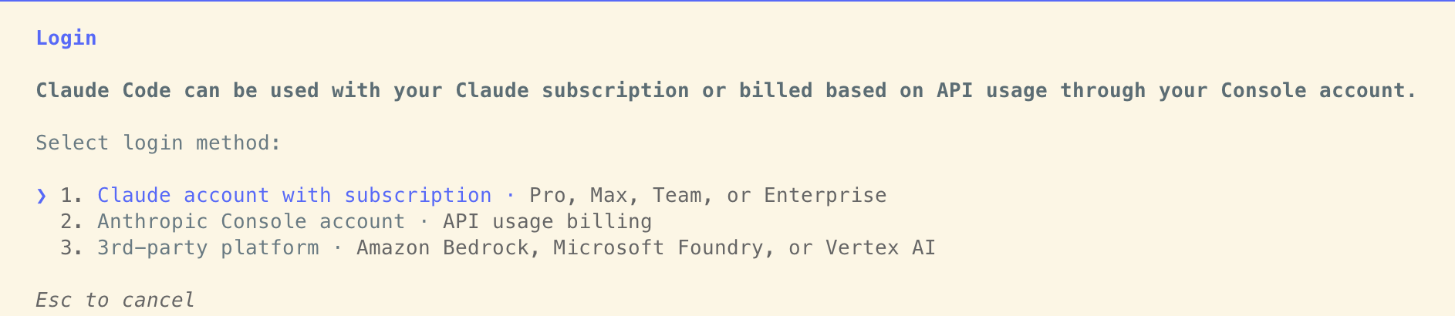
2
STEP 2
로그인 화면 — 1번을 선택하세요
처음 실행하면 자동으로 나타나는 화면입니다. 마우스는 쓰지 않고 키보드로만 조작합니다.
1
화면 확인
2
키보드 ↑ ↓ 로 이동
3
Enter 로 선택
“Select login method” 라는 선택 화면이 보입니다. 세 가지 로그인 방법 중 하나를 고르는 단계입니다.
방향키로 항목을 이동할 수 있습니다. ❯ 표시가 1번에 있는지 확인하세요. (기본으로 1번에 있습니다)
1. Claude account with subscription 에서 Enter를 누릅니다. 우리 팀은 항상 1번만 사용합니다.

Slide 11
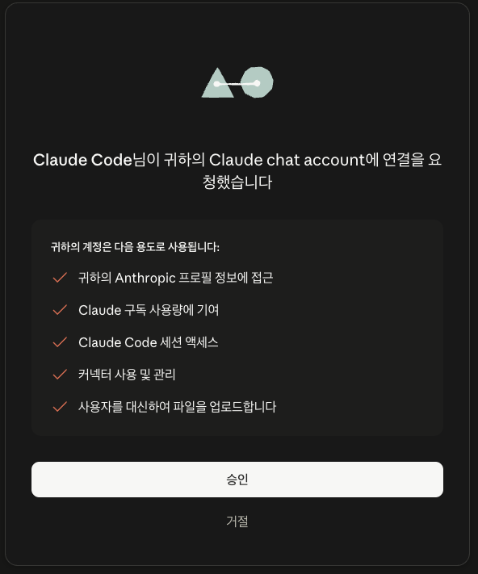
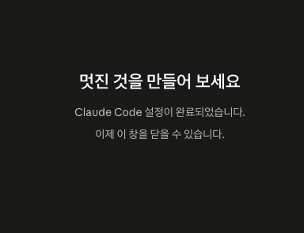
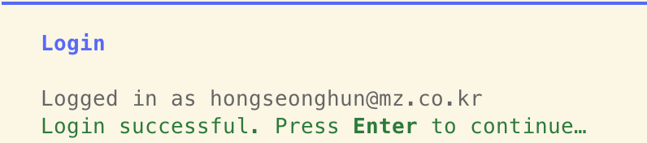
2
STEP 2
브라우저에서 로그인 완료하기
1번을 선택하면 브라우저가 자동으로 열립니다. 실제 화면과 함께 순서대로 진행해 보세요.
1
브라우저에서 [승인] 클릭
2
완료 화면이 뜨면 창 닫기
3
터미널로 돌아와 Enter
연결 요청 화면이 뜨면 팀 계정으로
로그인한 뒤 승인 버튼을 누릅니다.
“Claude Code 설정이 완료되었습니다”
가 보이면 브라우저는 닫아도 됩니다.
Logged in as 회사계정 · Login
successful 확인 후 Enter를 누릅니다.
한 번 로그인하면 자격 증명이 저장되어 다시 로그인할 필요가 없습니다. 다음부터는 claude 만 입력하면 바로 시작됩니다.
막히면? 브라우저가 안 열리면 터미널에 표시된 URL을 (c 키로 복사해) 주소창에 붙여넣으세요. 잘못 선택했다면 Esc를 누른 뒤 /login 으로 언제든 다시 시작할 수 있습니다.

Slide 12
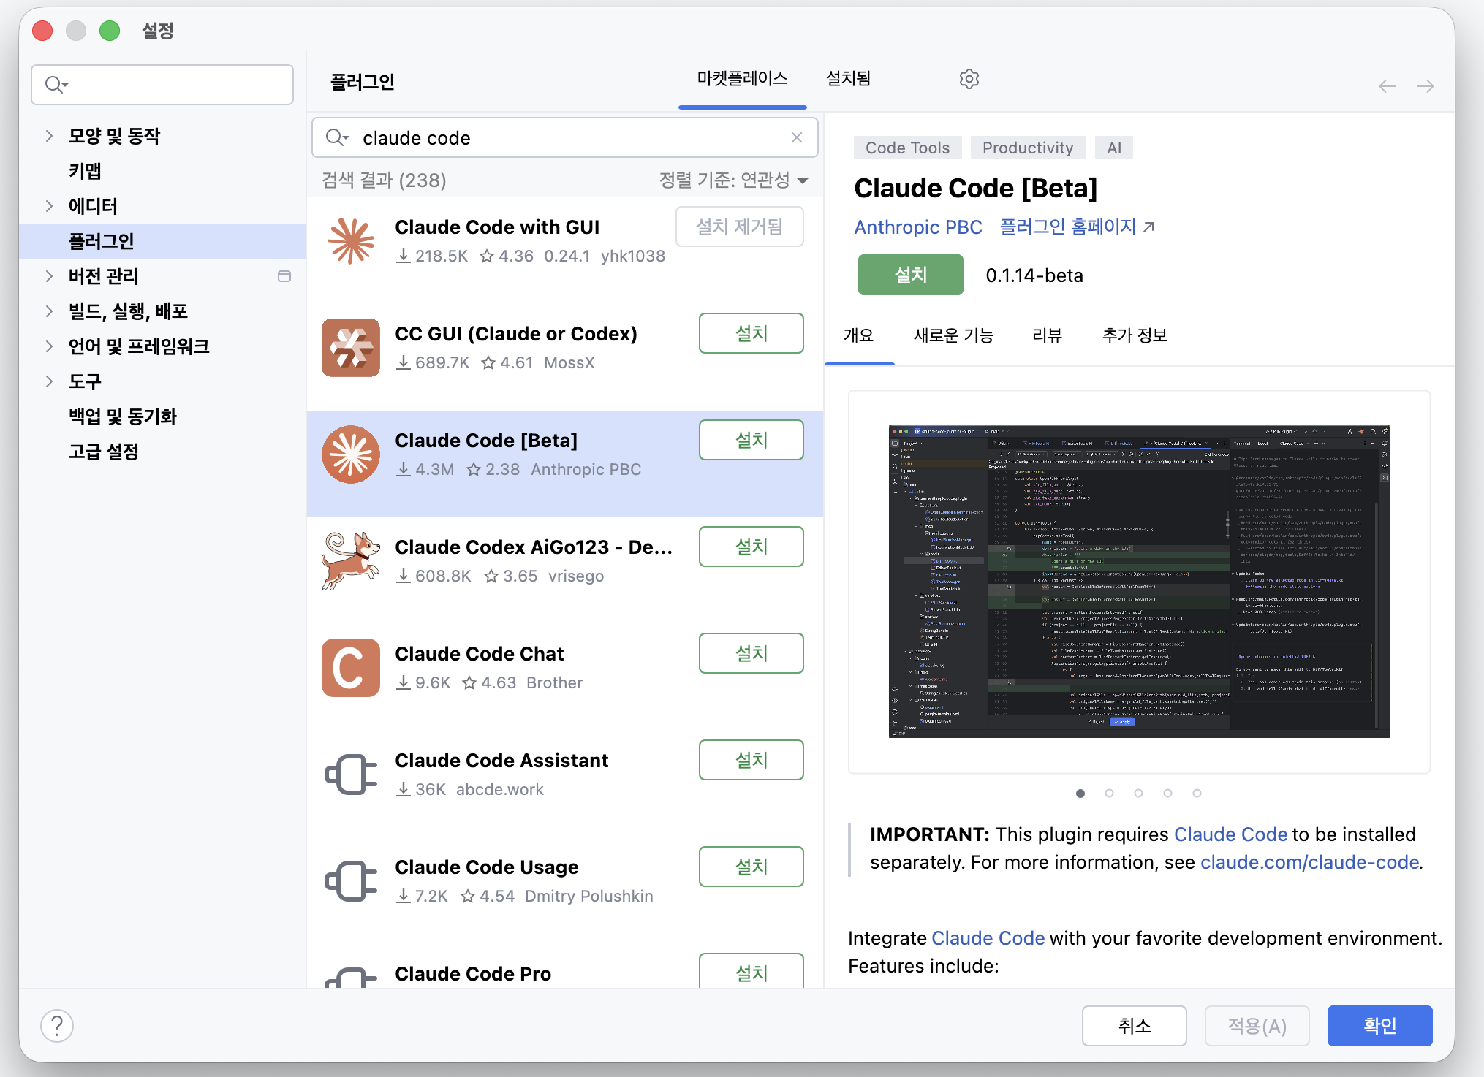
3
STEP 3
IntelliJ 연동 — 플러그인 설치
1
설정 창 열기
IntelliJ 메뉴에서 File → Settings
(macOS: IntelliJ IDEA → Settings)
2
Plugins 에서 검색
왼쪽 목록에서 “플러그인”을 누르고
검색창에 claude code 입력
3
설치 후 재시작
Anthropic PBC가 만든
Claude Code [Beta] 의 “설치”를
누르고 IDE를 재시작합니다.
비슷한 이름의 플러그인이 많습니다. 제작사가 Anthropic PBC 인 것을 설치하세요.

Slide 13
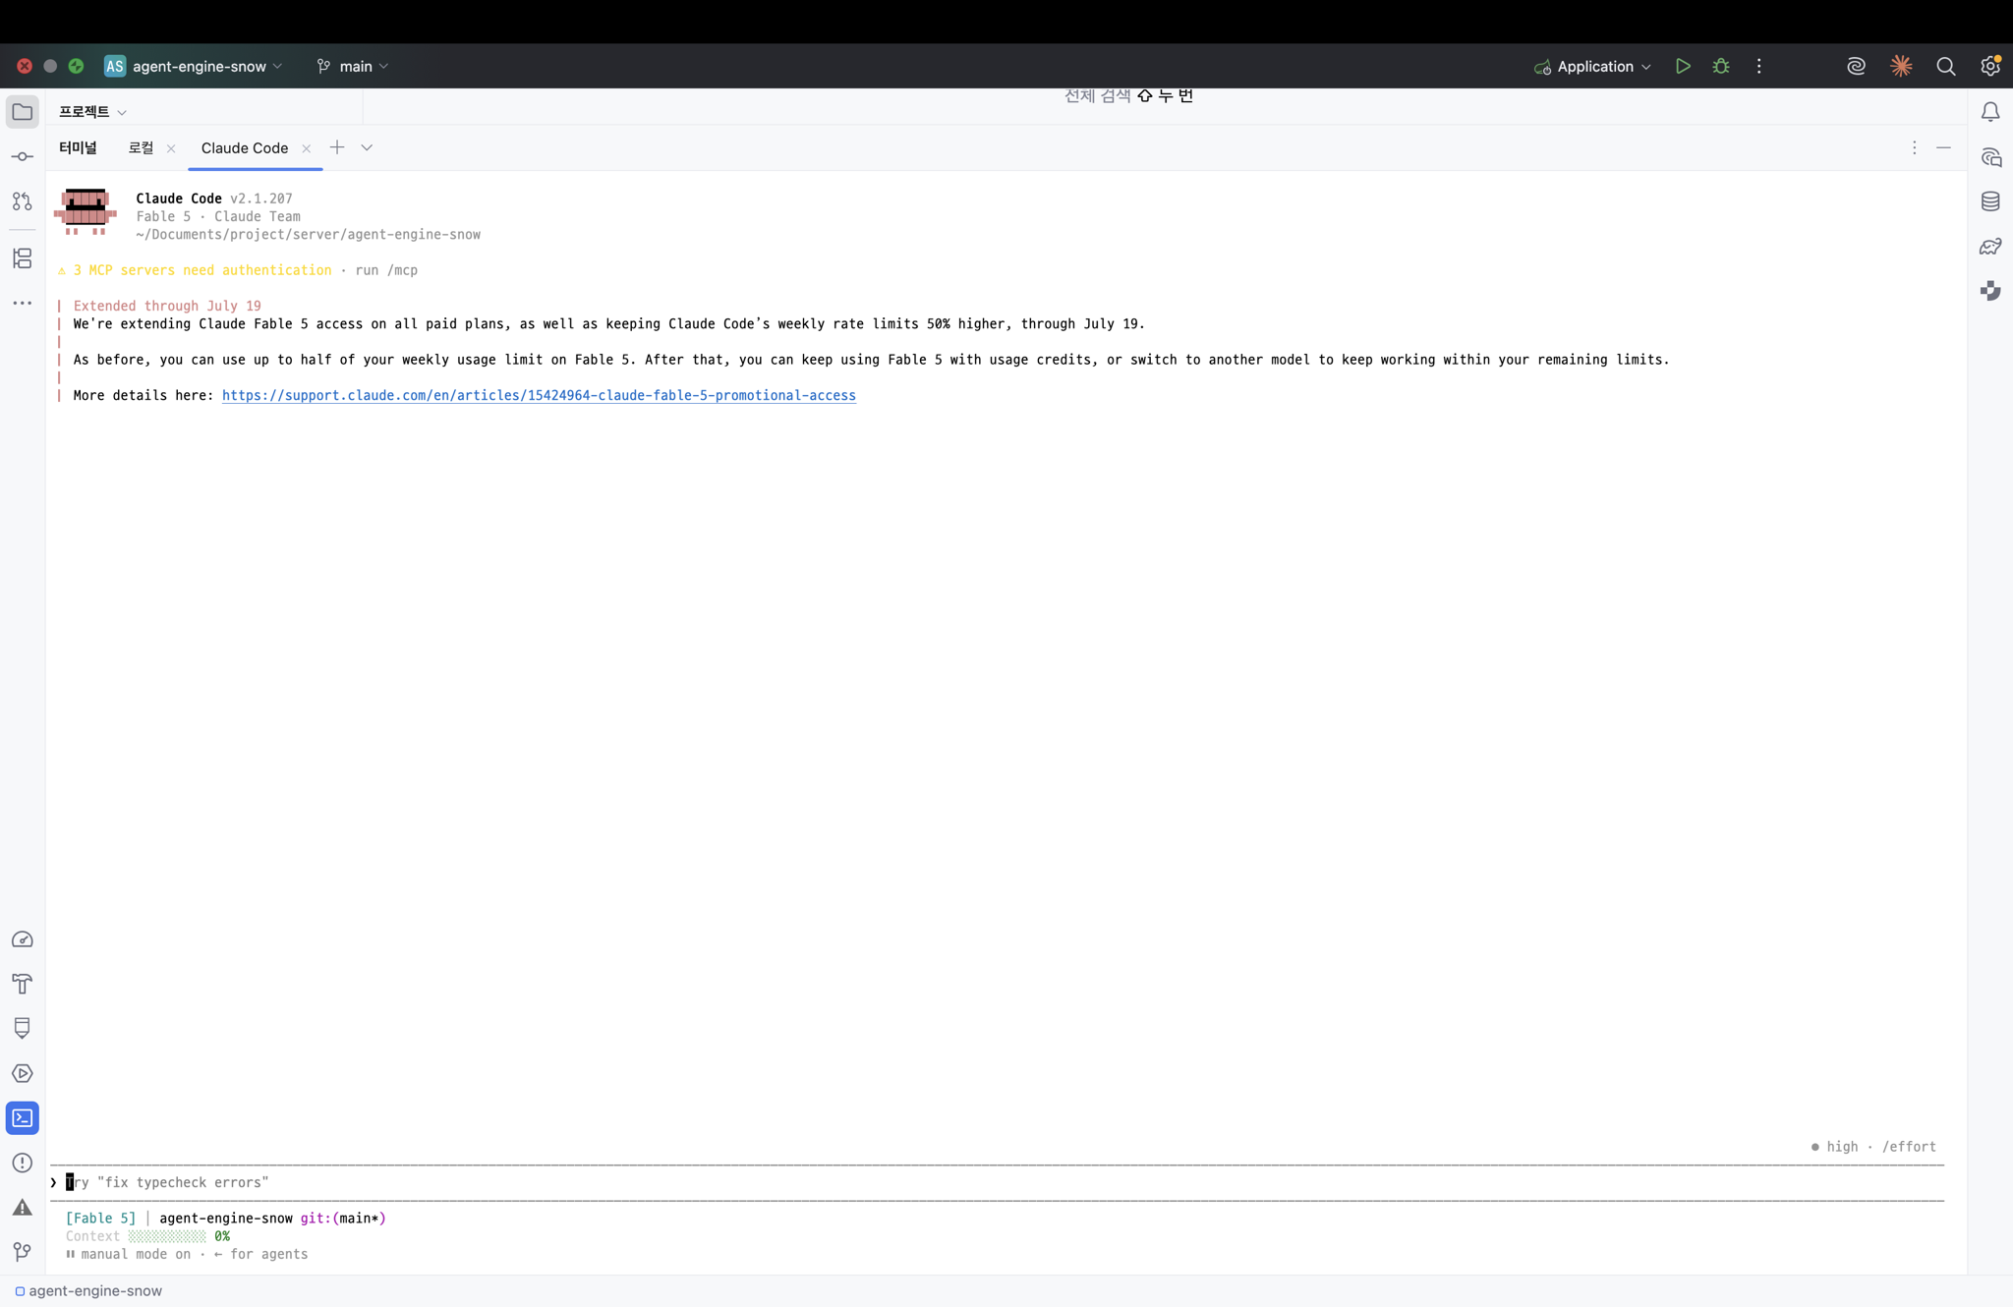
3
STEP 3
IntelliJ 연동 — 실행 확인
1
Claude 아이콘 클릭
재시작 후 IDE 화면 상단(우측)에
생긴 Claude 아이콘을 누릅니다.
2
터미널 탭 자동 실행
하단에 Claude Code 탭이 열리고
자동으로 실행됩니다. 앞에서
로그인했다면 바로 사용 가능합니다.
오른쪽처럼 Claude Code 배너와 입력창이 보이면 연동 완료입니다. 이후 작업은 모두 이 창에서 진행합니다.

Slide 14
4
STEP 4
Codex 설치
내 환경에 맞는 카드 하나를 골라, 명령어를 통째로 복사해 터미널에 붙여넣고 Enter를 누르세요.
macOS · Linux · WSL
Windows PowerShell
패키지 매니저
Mac이나 Linux를 쓴다면 이 명령어
Windows라면 이 명령어 (권장)
이미 개발 도구가 깔려 있다면 이 방법도 좋음
Npm (Node.js 사용자)
$ curl -fsSL https://chatgpt.com/codex/install.sh | sh
PS> powershell -ExecutionPolicy ByPass -c "irm https://chatgpt.com/codex/install.ps1 | iex"
> npm install -g @openai/codex
Homebrew (macOS)
> brew install --cask codex
설치가 끝나면 터미널을 완전히 닫았다가 새로 연 뒤 codex --version 을 입력해 보세요. 버전 번호(예: codex-cli 0.149.1)가 나오면 성공입니다. “명령을 찾을 수 없음”이 나오면 터미널을 다시 열어 재시도하세요.

Slide 15
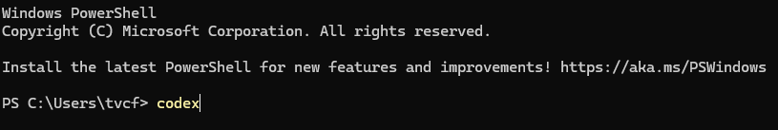
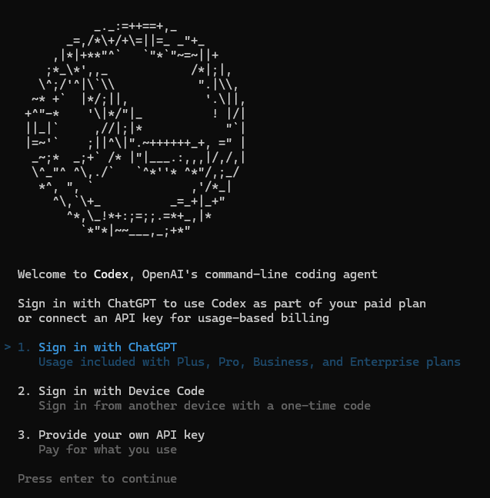
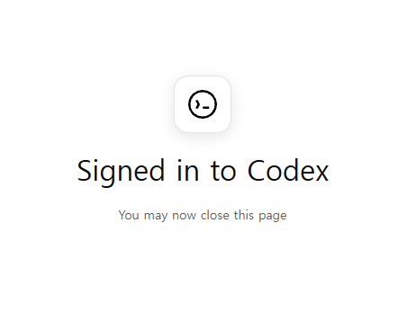
4
STEP 4
Codex 워커 연결 확인 - 1. ChatGPT 로그인
Step 2 에서 MCP Server found in this project 화면을 못 보셨다면 이 장을 따라오세요.
이미 1. Use this MCP server를 선택하셨다면 ③ 연결 확인만 하시면 됩니다.
1
ChatGPT 구독으로 로그인
PS>codex 입력
브라우저가 열리면 팀이나 개인 계정으로 승인
2
.mcp.json 확인 및 Claude Code 실행
.mcp.json은 스타터가 만듭니다. 직접 작성하지 마세요. 확인만 해주세요.
확인 후 Claude Code 실행 ! PS>claude
3
/mcp 로 연결 확인
Claude Code 재시작 후
Use this MCP server 선택
/mcp 입력하여 mcp연결 상태 확인
3. Codex 가 connected 면 완료 !
코덱스 설치는 3페이지를 참고하세요.
오른쪽처럼 로그인을 완료합니다.
이미 ChatGPT에 로그인이 되어 있다면 이 장을 넘어가셔도 좋습니다.

Slide 16
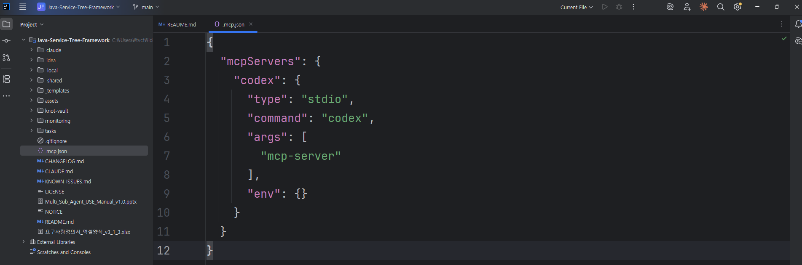
4
STEP 4
Codex 워커 연결 확인 - 2. .mcp.json 설정 확인
1
ChatGPT 구독으로 로그인
PS>codex 입력
브라우저가 열리면 팀이나 개인 계정으로 승인
2
.mcp.json 확인 및 Claude Code 실행
.mcp.json은 스타터가 만듭니다. 직접 작성하지 마세요. 확인만 해주세요.
확인 후 Claude Code 실행 ! PS>claude
3
/mcp 로 연결 확인
Claude Code 재시작 후
Use this MCP server 선택
/mcp 입력하여 mcp연결 상태 확인
3. Codex 가 connected 면 완료 !
Codex는 mcp 를 통하여 통신합니다.

Slide 17
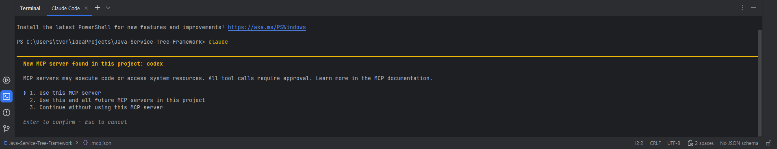
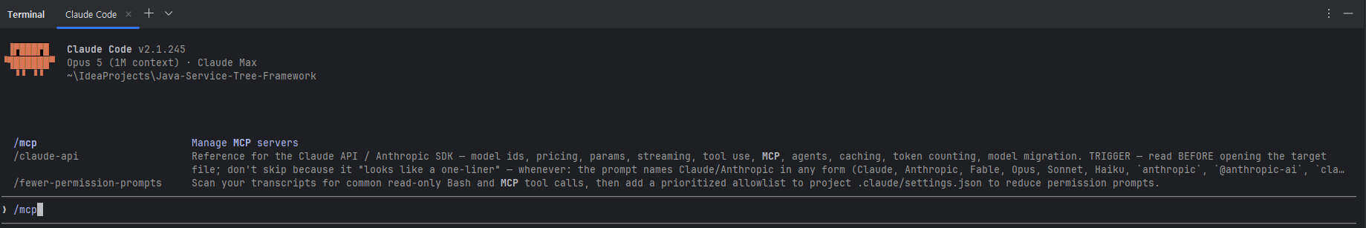
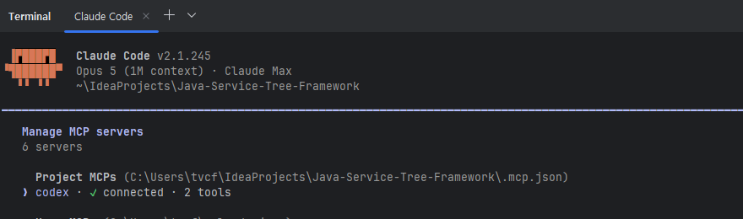
4
STEP 4
Codex 워커 연결 확인 - 3. /mcp 로 codex 연결 확인
1
ChatGPT 구독으로 로그인
PS> codex 입력
브라우저가 열리면 팀이나 개인 계정으로 승인
2
.mcp.json 확인 및 Claude Code 실행
.mcp.json은 스타터가 만듭니다. 직접 작성하지 마세요. 확인만 해주세요.
확인 후 Claude Code 실행 ! PS>claude
3
/mcp 로 연결 확인
Claude Code 재시작 후
Use this MCP server 선택
/mcp 입력하여 mcp연결 상태 확인
3. codex 가 connected 면 완료 !
오른쪽처럼 codex connected 면 연동 완료 입니다. 이후에는 사용자 요청에 따라 codex-main과 codex-critic을 사용할 수 있습니다.

Slide 18
$ claude
Multi-agent-starter (스타터) 설치
Multi-agent System 구성
개발팀 온보딩 · 처음 쓰는 분도 그대로 따라 하면 완료됩니다
소요 시간 약 20~30분 · 명령어는 모두 복사해서 붙여넣으면 됩니다
01
설치
02
실행·로그인
03
IntelliJ 연동
04
환경설정
05
설정 확인
06
테스트

Slide 19
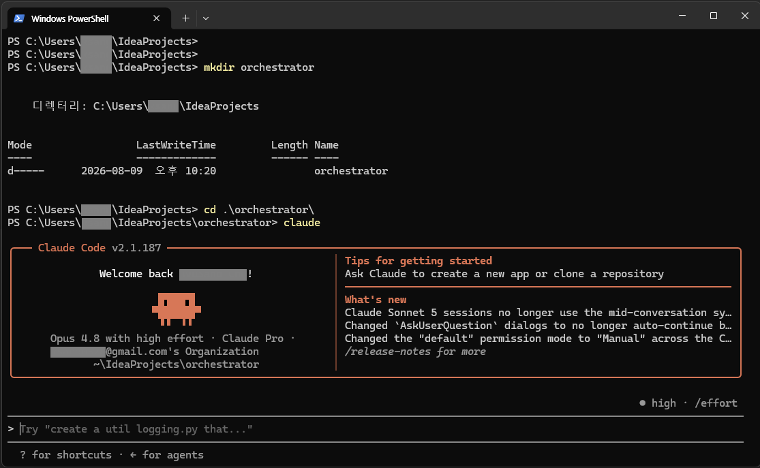
스타터 설치(예제) – 플러그인 설치 ①②③
① 설치할 디렉토리 생성
(스크린샷 – orchestrator)
② 해당 디렉토리로 이동
③ claude 시작
④ /plugins 입력
⑤ Marketplaces 선택
⑥ +Add Marketplace 선택
⑦ netwaif/multi-agent-starter 입력
⑧ multi-agent-starter 선택
⑨ Install for you, in this repo only 선택
⑩ /reload-plugins 입력
1
2
3

Slide 20
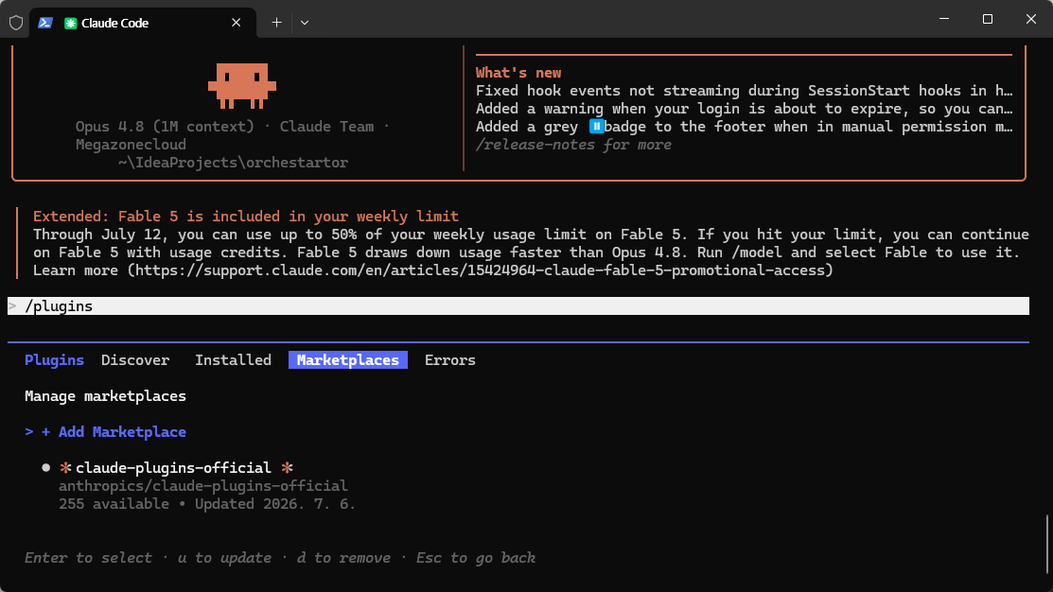
스타터 설치(예제) – 플러그인 설치 ④⑤⑥
① 설치할 디렉토리 생성
(스크린샷 – orchestrator)
② 해당 디렉토리로 이동
③ claude 시작
④ /plugins 입력
⑤ Marketplaces 선택
⑥ +Add Marketplace 선택
⑦ netwaif/multi-agent-starter 입력
⑧ multi-agent-starter 선택
⑨ Install for you, in this repo only 선택
⑩ /reload-plugins 입력
4
5
6

Slide 21
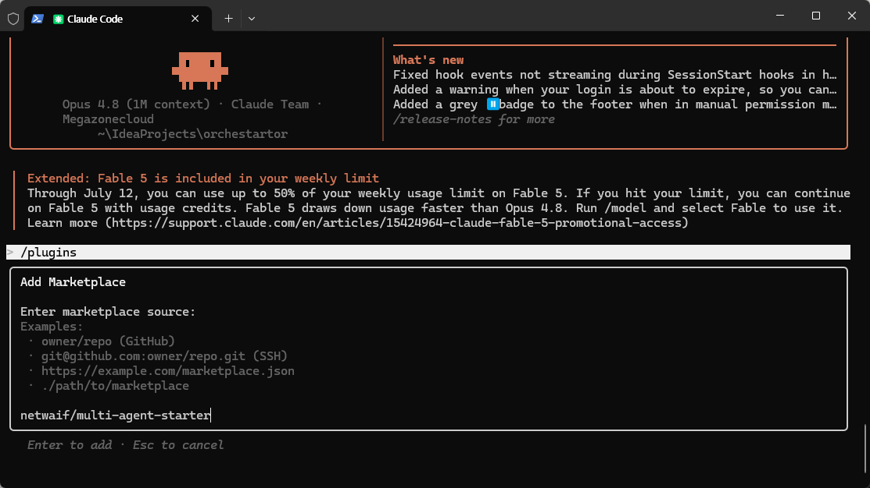
스타터 설치(예제) – 플러그인 설치 ⑦
① 설치할 디렉토리 생성
(스크린샷 – orchestrator)
② 해당 디렉토리로 이동
③ claude 시작
④ /plugins 입력
⑤ Marketplaces 선택
⑥ +Add Marketplace 선택
⑦ netwaif/multi-agent-starter 입력
⑧ multi-agent-starter 선택
⑨ Install for you, in this repo only 선택
⑩ /reload-plugins 입력
7

Slide 22
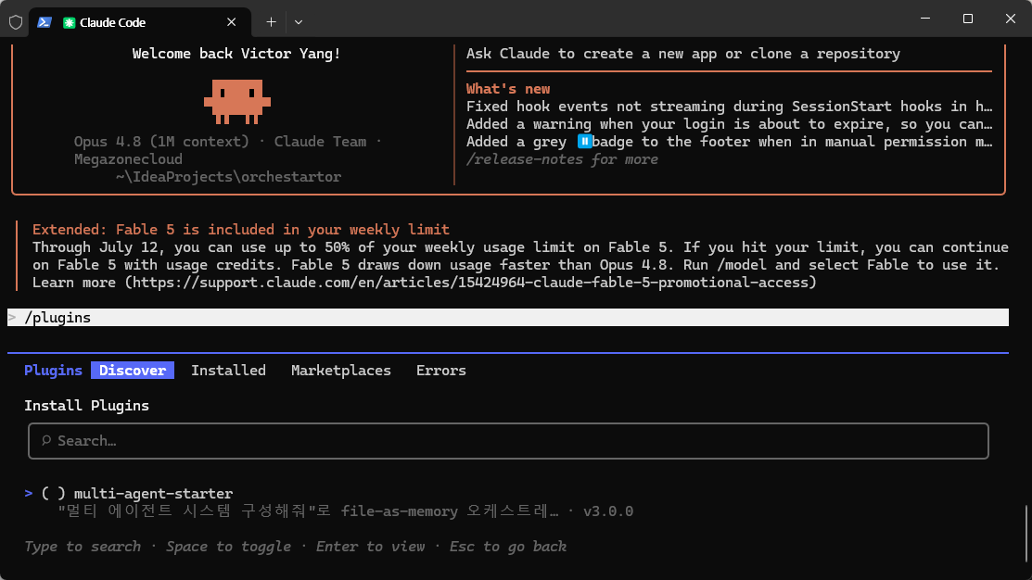
스타터 설치(예제) – 플러그인 설치 ⑧
① 설치할 디렉토리 생성
(스크린샷 – orchestrator)
② 해당 디렉토리로 이동
③ claude 시작
④ /plugins 입력
⑤ Marketplaces 선택
⑥ +Add Marketplace 선택
⑦ netwaif/multi-agent-starter 입력
⑧ multi-agent-starter 선택
⑨ Install for you, in this repo only 선택
⑩ /reload-plugins 입력
8

Slide 23
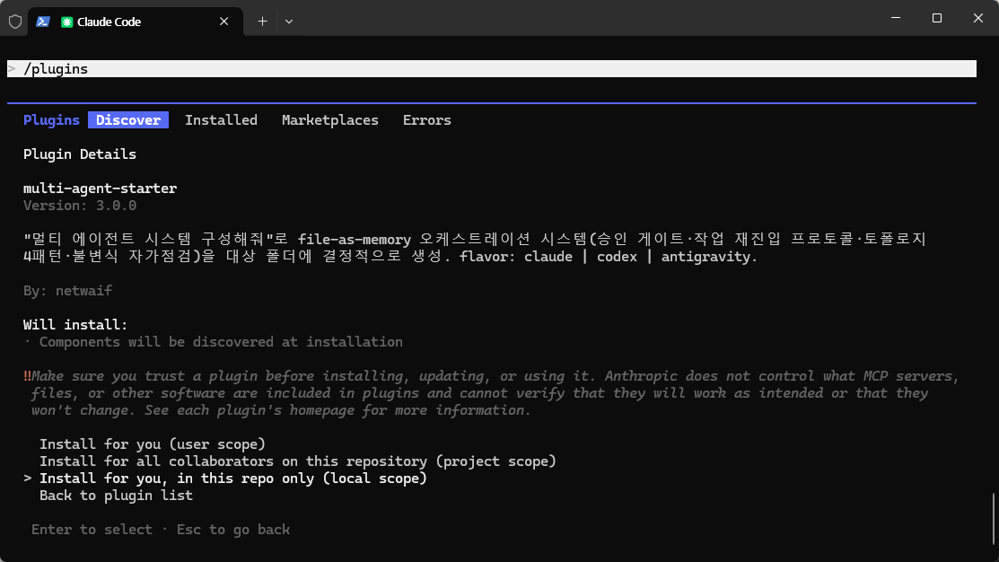
스타터 설치(예제) – 플러그인 설치 ⑨
① 설치할 디렉토리 생성
(스크린샷 – orchestrator)
② 해당 디렉토리로 이동
③ claude 시작
④ /plugins 입력
⑤ Marketplaces 선택
⑥ +Add Marketplace 선택
⑦ netwaif/multi-agent-starter 입력
⑧ multi-agent-starter 선택
⑨ Install for you, in this repo only 선택
⑩ /reload-plugins 입력
9

Slide 24
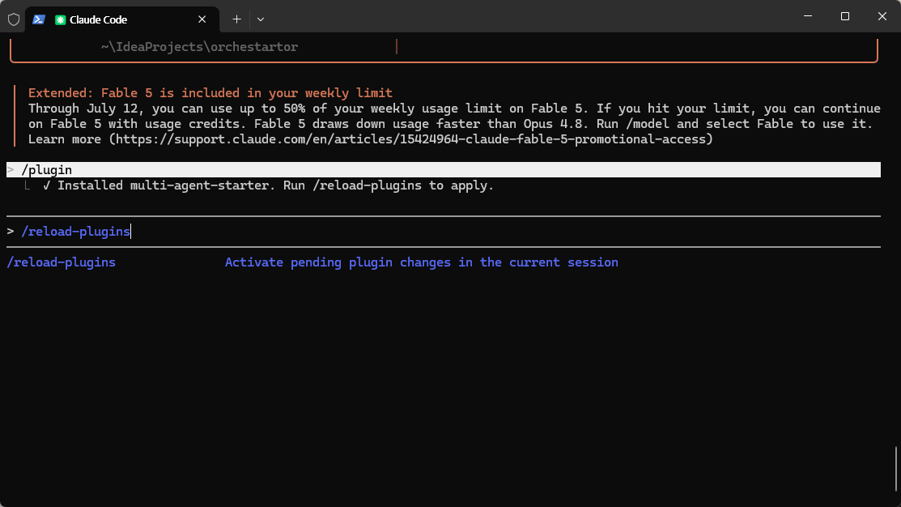
스타터 설치(예제) – 플러그인 설치 ⑩
① 설치할 디렉토리 생성
(스크린샷 – orchestrator)
② 해당 디렉토리로 이동
③ claude 시작
④ /plugins 입력
⑤ Marketplaces 선택
⑥ +Add Marketplace 선택
⑦ netwaif/multi-agent-starter 입력
⑧ multi-agent-starter 선택
⑨ Install for you, in this repo only 선택
⑩ /reload-plugins 입력
10

Slide 25
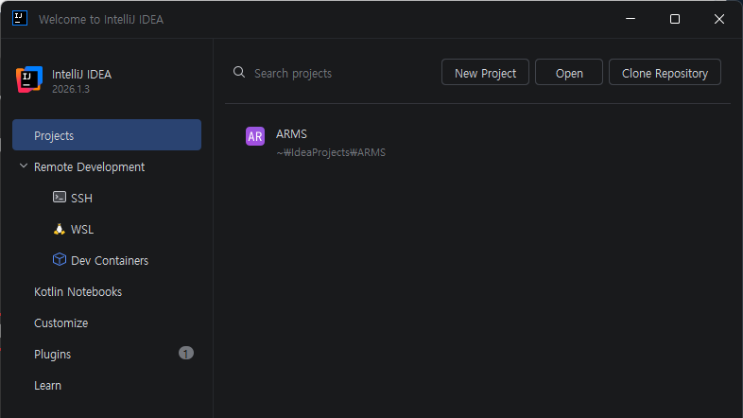
스타터 설치(실무) – 포터블형 ①②
① 인텔리제이 실행
② Clone Repository 선택
③ URL 입력 https://github.com/313DEVGRP/Java-Service-Tree-Framework
④ Clone 선택
⑤ Claude Code 아이콘 선택
⑥ 명령 실행 터미널 - 에디터 화면으로 이동은 우클릭 ‘Move to Editor’
이후에는 Intellij 안에서만 개발 진행
2

Slide 26
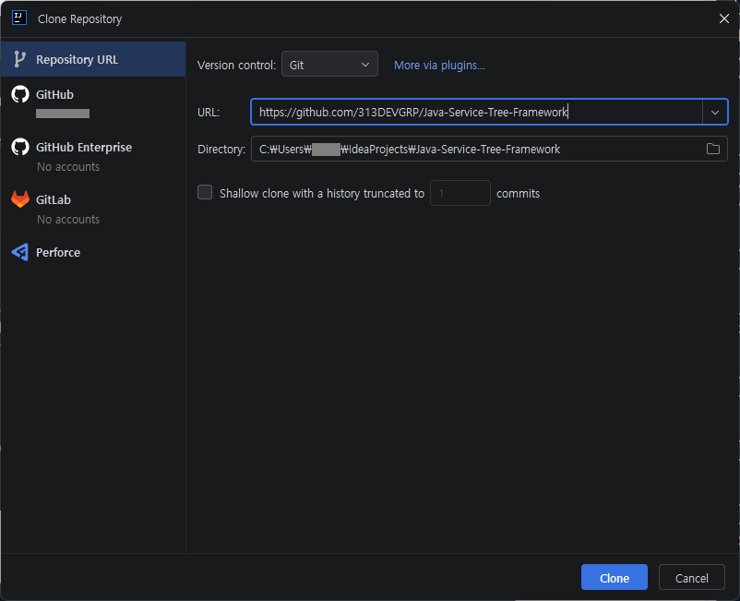
스타터 설치(실무) – 포터블형 ③④
① 인텔리제이 실행
② Clone Repository 선택
③ URL 입력 https://github.com/313DEVGRP/Java-Service-Tree-Framework
④ Clone 선택
⑤ Claude Code 아이콘 선택
⑥ 명령 실행 터미널 - 에디터 화면으로 이동은 우클릭 ‘Move to Editor’
이후에는 Intellij 안에서만 개발 진행
2
3
4

Slide 27
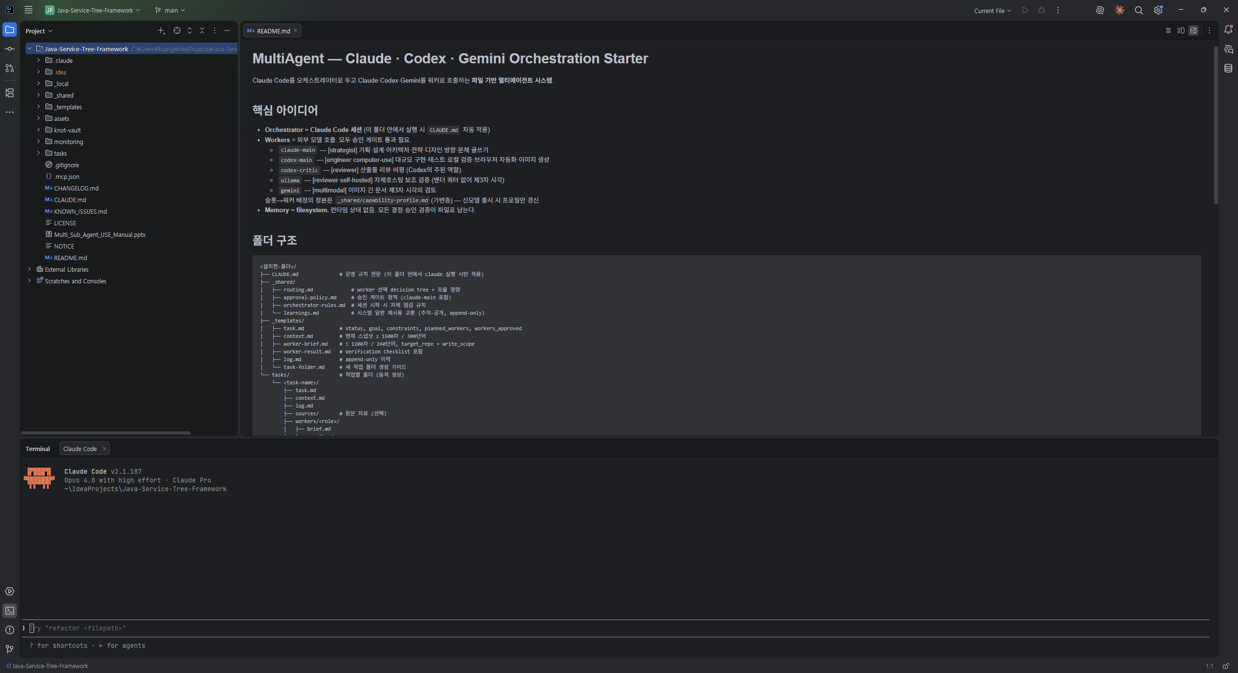
스타터 설치(실무) – 포터블형 ⑤⑥
5
① 인텔리제이 실행
② Clone Repository 선택
③ URL 입력 https://github.com/313DEVGRP/Java-Service-Tree-Framework
④ Clone 선택
⑤ Claude Code 아이콘 선택
⑥ 명령 실행 터미널 - 에디터 화면으로 이동은 우클릭 ‘Move to Editor’
이후에는 Intellij 안에서만 개발 진행
6

Slide 28
$ claude
Multi-agent-starter (스타터) 설치
Multi-agent System 구성
개발팀 온보딩 · 처음 쓰는 분도 그대로 따라 하면 완료됩니다
소요 시간 약 20~30분 · 명령어는 모두 복사해서 붙여넣으면 됩니다
01
설치
02
실행·로그인
03
IntelliJ 연동
04
환경설정
05
설정 확인
06
테스트

Slide 29
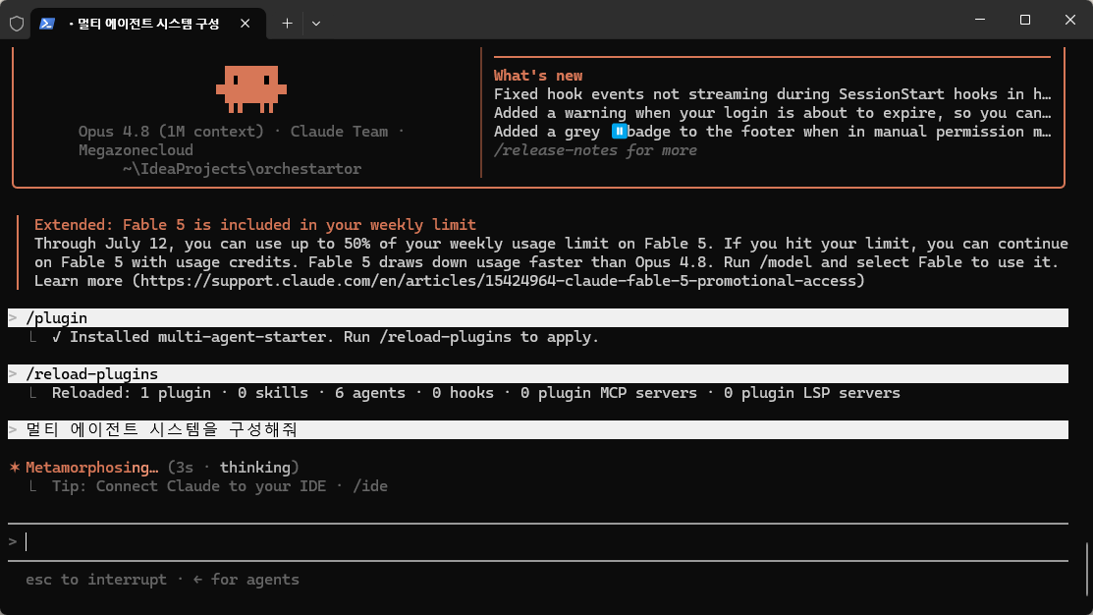
스타터 설치 – 멀티 에이전트 시스템 구성 ①
① “멀티 에이전트 시스템 구성해줘” 입력
② Flavor 선택 – “claude”
③ 설치 경로 선택 – “현재 작업 폴더”
④ Flavor , 설치경로 제출 (submit)
⑤ (Python 없는 경우) 설치 진행
⑥ 생성기 실행 및 확인
⑦ 디렉토리에 스타터 설치 확인
⑧ (선택) 사용법 확인 (1, 2, 3)
1
flavor: claude (claude-main·codex-main·codex-critic·gemini) / codex / antigravity · 생성 직후 validate.py가 불변식 PASS/FAIL 검증 → PASS 확인 후 사용

Slide 30
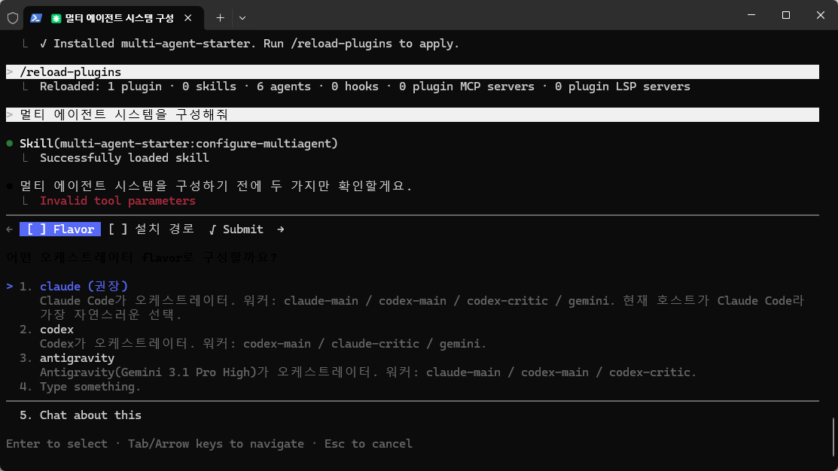
스타터 설치 – 멀티 에이전트 시스템 구성 ②
① “멀티 에이전트 시스템 구성해줘” 입력
② Flavor 선택 – “claude”
③ 설치 경로 선택 – “현재 작업 폴더”
④ Flavor , 설치경로 제출 (submit)
⑤ (Python 없는 경우) 설치 진행
⑥ 생성기 실행 및 확인
⑦ 디렉토리에 스타터 설치 확인
⑧ (선택) 사용법 확인 (1, 2, 3)
2
flavor: claude (claude-main·codex-main·codex-critic·gemini) / codex / antigravity · 생성 직후 validate.py가 불변식 PASS/FAIL 검증 → PASS 확인 후 사용

Slide 31
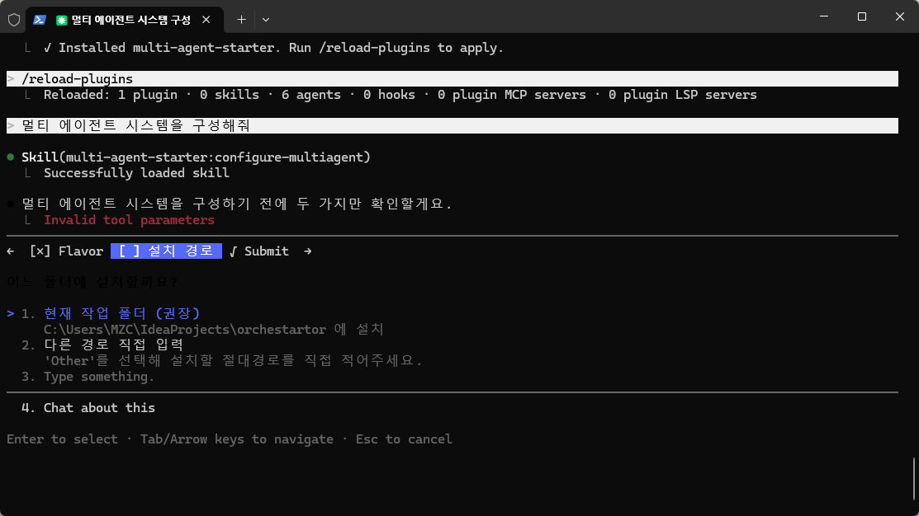
스타터 설치 – 멀티 에이전트 시스템 구성 ③
① “멀티 에이전트 시스템 구성해줘” 입력
② Flavor 선택 – “claude”
③ 설치 경로 선택 – “현재 작업 폴더”
④ Flavor , 설치경로 제출 (submit)
⑤ (Python 없는 경우) 설치 진행
⑥ 생성기 실행 및 확인
⑦ 디렉토리에 스타터 설치 확인
⑧ (선택) 사용법 확인 (1, 2, 3)
3
flavor: claude (claude-main·codex-main·codex-critic·gemini) / codex / antigravity · 생성 직후 validate.py가 불변식 PASS/FAIL 검증 → PASS 확인 후 사용

Slide 32
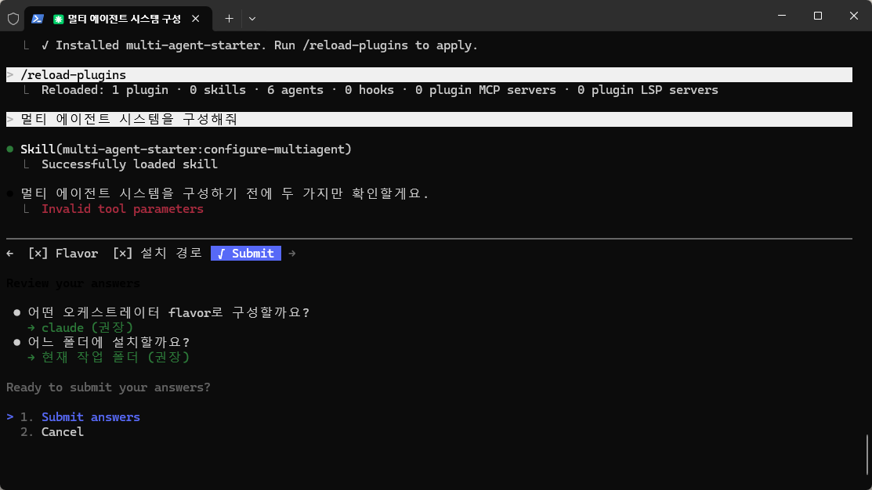
스타터 설치 – 멀티 에이전트 시스템 구성 ④
① “멀티 에이전트 시스템 구성해줘” 입력
② Flavor 선택 – “claude”
③ 설치 경로 선택 – “현재 작업 폴더”
④ Flavor , 설치경로 제출 (submit)
⑤ (Python 없는 경우) 설치 진행
⑥ 생성기 실행 및 확인
⑦ 디렉토리에 스타터 설치 확인
⑧ (선택) 사용법 확인 (1, 2, 3)
4
flavor: claude (claude-main·codex-main·codex-critic·gemini) / codex / antigravity · 생성 직후 validate.py가 불변식 PASS/FAIL 검증 → PASS 확인 후 사용

Slide 33
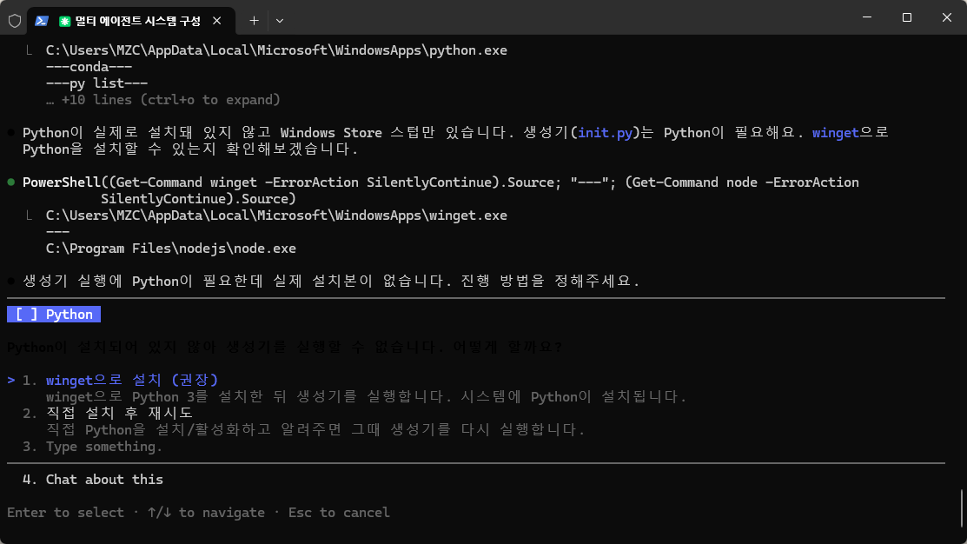
스타터 설치 – 멀티 에이전트 시스템 구성 ⑤
① “멀티 에이전트 시스템 구성해줘” 입력
② Flavor 선택 – “claude”
③ 설치 경로 선택 – “현재 작업 폴더”
④ Flavor , 설치경로 제출 (submit)
⑤ (Python 없는 경우) 설치 진행
⑥ 생성기 실행 및 확인
⑦ 디렉토리에 스타터 설치 확인
⑧ (선택) 사용법 확인 (1, 2, 3)
5
flavor: claude (claude-main·codex-main·codex-critic·gemini) / codex / antigravity · 생성 직후 validate.py가 불변식 PASS/FAIL 검증 → PASS 확인 후 사용

Slide 34
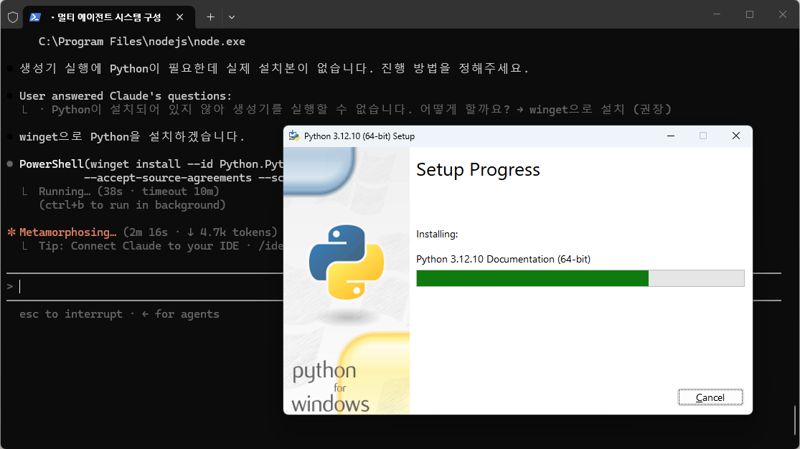
스타터 설치 – 멀티 에이전트 시스템 구성 ⑤
① “멀티 에이전트 시스템 구성해줘” 입력
② Flavor 선택 – “claude”
③ 설치 경로 선택 – “현재 작업 폴더”
④ Flavor , 설치경로 제출 (submit)
⑤ (Python 없는 경우) 설치 진행
⑥ 생성기 실행 및 확인
⑦ 디렉토리에 스타터 설치 확인
⑧ (선택) 사용법 확인 (1, 2, 3)
5
flavor: claude (claude-main·codex-main·codex-critic·gemini) / codex / antigravity · 생성 직후 validate.py가 불변식 PASS/FAIL 검증 → PASS 확인 후 사용

Slide 35
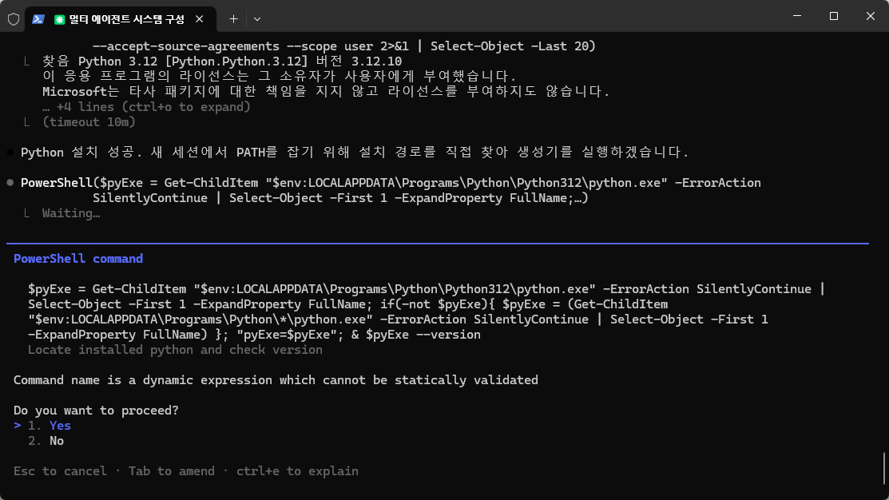
스타터 설치 – 멀티 에이전트 시스템 구성 ⑥
① “멀티 에이전트 시스템 구성해줘” 입력
② Flavor 선택 – “claude”
③ 설치 경로 선택 – “현재 작업 폴더”
④ Flavor , 설치경로 제출 (submit)
⑤ (Python 없는 경우) 설치 진행
⑥ 생성기 실행 및 확인
⑦ 디렉토리에 스타터 설치 확인
⑧ (선택) 사용법 확인 (1, 2, 3)
6
flavor: claude (claude-main·codex-main·codex-critic·gemini) / codex / antigravity · 생성 직후 validate.py가 불변식 PASS/FAIL 검증 → PASS 확인 후 사용

Slide 36
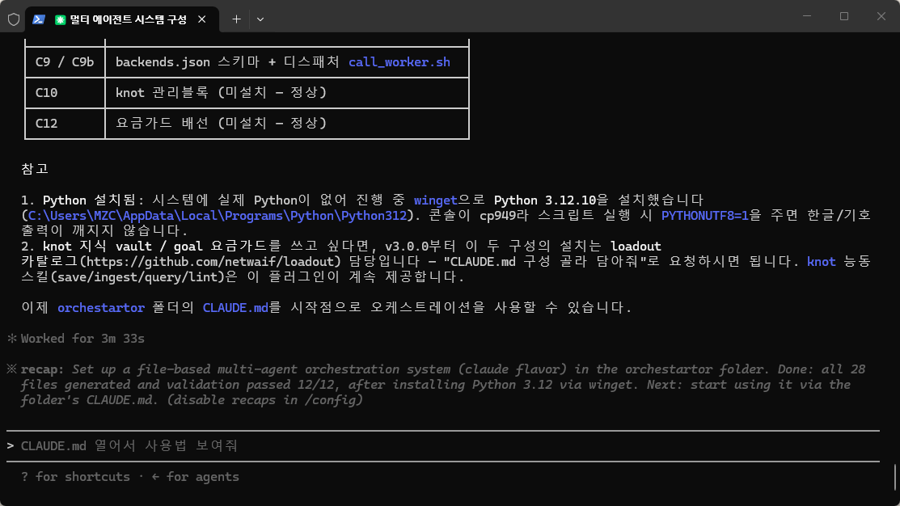
스타터 설치 – 멀티 에이전트 시스템 구성 ⑥
① “멀티 에이전트 시스템 구성해줘” 입력
② Flavor 선택 – “claude”
③ 설치 경로 선택 – “현재 작업 폴더”
④ Flavor , 설치경로 제출 (submit)
⑤ (Python 없는 경우) 설치 진행
⑥ 생성기 실행 및 확인
⑦ 디렉토리에 스타터 설치 확인
⑧ (선택) 사용법 확인 (1, 2, 3)
6
flavor: claude (claude-main·codex-main·codex-critic·gemini) / codex / antigravity · 생성 직후 validate.py가 불변식 PASS/FAIL 검증 → PASS 확인 후 사용

Slide 37
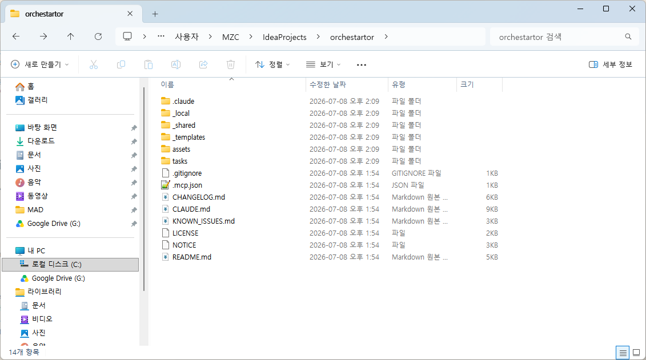
스타터 설치 – 멀티 에이전트 시스템 구성 ⑦
① “멀티 에이전트 시스템 구성해줘” 입력
② Flavor 선택 – “claude”
③ 설치 경로 선택 – “현재 작업 폴더”
④ Flavor , 설치경로 제출 (submit)
⑤ (Python 없는 경우) 설치 진행
⑥ 생성기 실행 및 확인
⑦ 디렉토리에 스타터 설치 확인
⑧ (선택) 사용법 확인 (1, 2, 3)
7
flavor: claude (claude-main·codex-main·codex-critic·gemini) / codex / antigravity · 생성 직후 validate.py가 불변식 PASS/FAIL 검증 → PASS 확인 후 사용

Slide 38
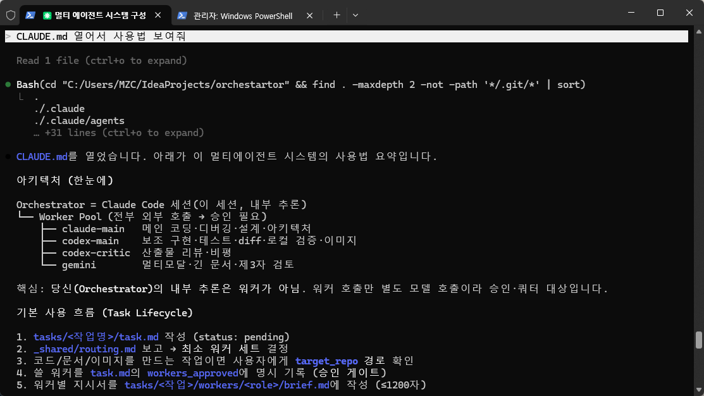
스타터 설치 – 멀티 에이전트 시스템 구성 ⑧
① “멀티 에이전트 시스템 구성해줘” 입력
② Flavor 선택 – “claude”
③ 설치 경로 선택 – “현재 작업 폴더”
④ Flavor , 설치경로 제출 (submit)
⑤ (Python 없는 경우) 설치 진행
⑥ 생성기 실행 및 확인
⑦ 디렉토리에 스타터 설치 확인
⑧ (선택) 사용법 확인 (1, 2, 3)
8
flavor: claude (claude-main·codex-main·codex-critic·gemini) / codex / antigravity · 생성 직후 validate.py가 불변식 PASS/FAIL 검증 → PASS 확인 후 사용

Slide 39
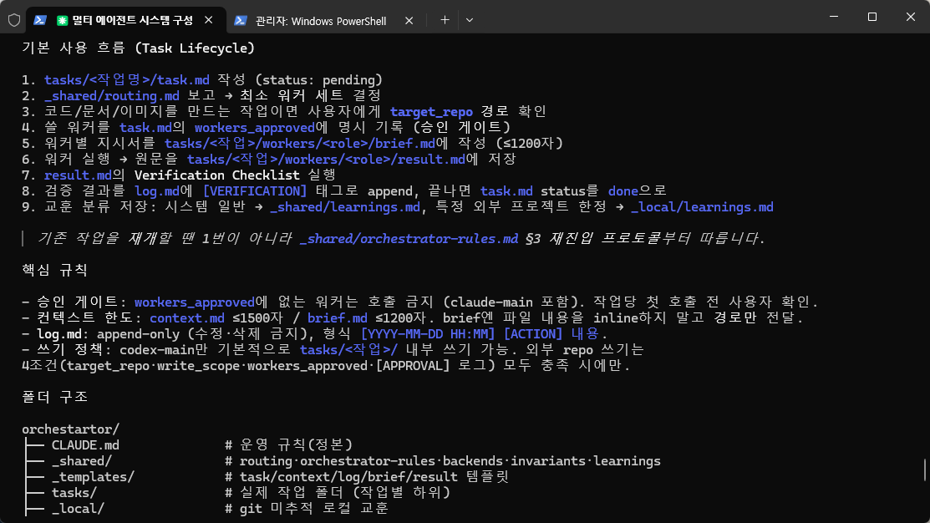
스타터 설치 – 멀티 에이전트 시스템 구성 ⑧
① “멀티 에이전트 시스템 구성해줘” 입력
② Flavor 선택 – “claude”
③ 설치 경로 선택 – “현재 작업 폴더”
④ Flavor , 설치경로 제출 (submit)
⑤ (Python 없는 경우) 설치 진행
⑥ 생성기 실행 및 확인
⑦ 디렉토리에 스타터 설치 확인
⑧ (선택) 사용법 확인 (1, 2, 3)
8
flavor: claude (claude-main·codex-main·codex-critic·gemini) / codex / antigravity · 생성 직후 validate.py가 불변식 PASS/FAIL 검증 → PASS 확인 후 사용

Slide 40
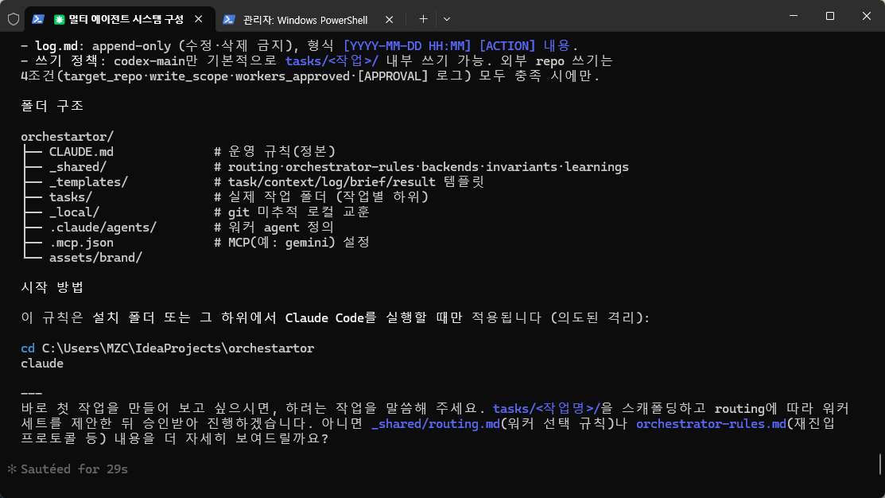
스타터 설치 – 멀티 에이전트 시스템 구성 ⑧
① “멀티 에이전트 시스템 구성해줘” 입력
② Flavor 선택 – “claude”
③ 설치 경로 선택 – “현재 작업 폴더”
④ Flavor , 설치경로 제출 (submit)
⑤ (Python 없는 경우) 설치 진행
⑥ 생성기 실행 및 확인
⑦ 디렉토리에 스타터 설치 확인
⑧ (선택) 사용법 확인 (1, 2, 3)
8
flavor: claude (claude-main·codex-main·codex-critic·gemini) / codex / antigravity · 생성 직후 validate.py가 불변식 PASS/FAIL 검증 → PASS 확인 후 사용

Slide 41
$ claude
TUI 모니터링 툴 설치
개발팀 온보딩 · 처음 쓰는 분도 그대로 따라 하면 완료됩니다
소요 시간 약 20~30분 · 명령어는 모두 복사해서 붙여넣으면 됩니다
01
설치
02
실행·로그인
03
IntelliJ 연동
04
환경설정
05
설정 확인
06
테스트

Slide 42
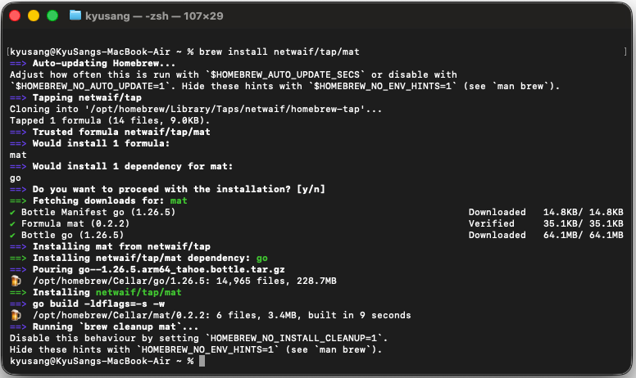
MAT(모니터링) 설치 (MAC) ①
① 명령어 실행 brew install netwaif/tap/mat
→ MAT(모니터링) 설치 및 실행
(모니터링 할 디렉토리 설정)
→ MAT(모니터링) 설치 및 실행
(mat 시작)
1
flavor: claude (claude-main·codex-main·codex-critic·gemini) / codex / antigravity · 생성 직후 validate.py가 불변식 PASS/FAIL 검증 → PASS 확인 후 사용

Slide 43
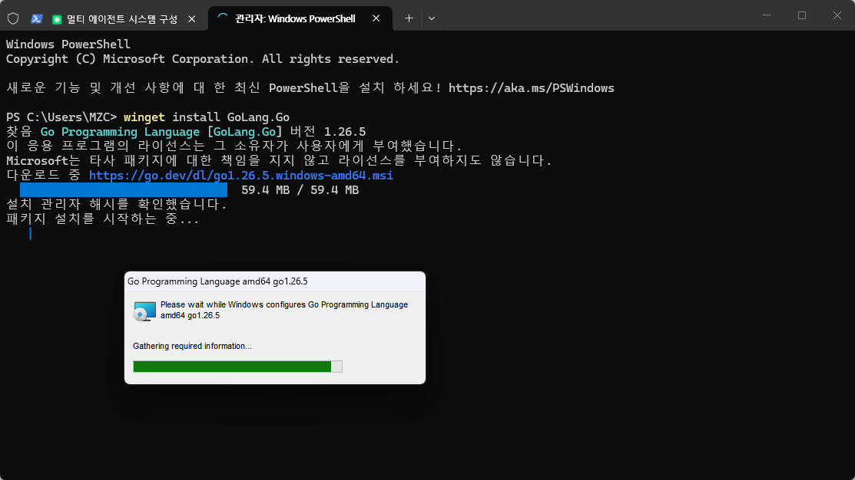
MAT(모니터링) 설치 및 실행 (Windows) ①
① GoLang 설치
(winget install GoLang.Go)
② repository 이동 (작업 폴더로)
( cd “작업 폴더 경로” )
③ git 클론 ( git clone https://github.com/netwaif/mat.git)
④ mat 폴더로 이동
( cd mat )
⑤ mat 빌드
( go build -o mat.exe ． )
⑥ mat – env 설정
→ 오케스트레이터의 디렉토리 설정
( $env:MAT_ROOT = “경로” )
⑦ mat 실행 화면 (task 0)
( .\mat.exe )
1
flavor: claude (claude-main·codex-main·codex-critic·gemini) / codex / antigravity · 생성 직후 validate.py가 불변식 PASS/FAIL 검증 → PASS 확인 후 사용

Slide 44
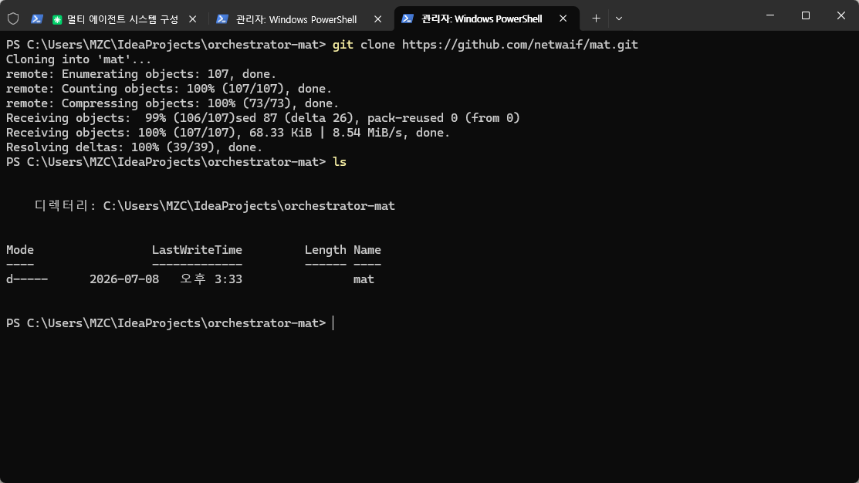
MAT(모니터링) 설치 및 실행 (Windows) ②③
① GoLang 설치
(winget install GoLang.Go)
② repository 이동 (작업 폴더로)
( cd “작업 폴더 경로” )
③ git 클론 ( git clone https://github.com/netwaif/mat.git)
④ mat 폴더로 이동
( cd mat )
⑤ mat 빌드
( go build -o mat.exe ． )
⑥ mat – env 설정
→ 오케스트레이터의 디렉토리 설정
( $env:MAT_ROOT = “경로” )
⑦ mat 실행 화면 (task 0)
( .\mat.exe )
2
3
flavor: claude (claude-main·codex-main·codex-critic·gemini) / codex / antigravity · 생성 직후 validate.py가 불변식 PASS/FAIL 검증 → PASS 확인 후 사용

Slide 45
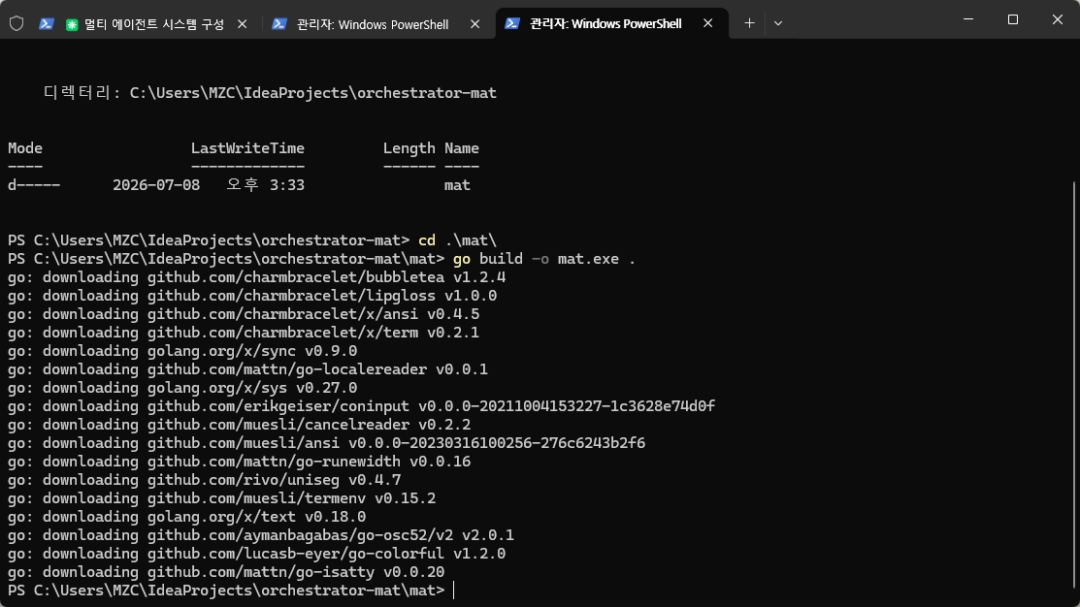
MAT(모니터링) 설치 및 실행 (Windows) ④
① GoLang 설치
(winget install GoLang.Go)
② repository 이동 (작업 폴더로)
( cd “작업 폴더 경로” )
③ git 클론 ( git clone https://github.com/netwaif/mat.git)
④ mat 폴더로 이동
( cd mat )
⑤ mat 빌드
( go build -o mat.exe ． )
⑥ mat – env 설정
→ 오케스트레이터의 디렉토리 설정
( $env:MAT_ROOT = “경로” )
⑦ mat 실행 화면 (task 0)
( .\mat.exe )
4
flavor: claude (claude-main·codex-main·codex-critic·gemini) / codex / antigravity · 생성 직후 validate.py가 불변식 PASS/FAIL 검증 → PASS 확인 후 사용

Slide 46
MAT(모니터링) 설치 및 실행 (Windows) ⑤
① GoLang 설치
(winget install GoLang.Go)
② repository 이동 (작업 폴더로)
( cd “작업 폴더 경로” )
③ git 클론 ( git clone https://github.com/netwaif/mat.git)
④ mat 폴더로 이동
( cd mat )
⑤ mat 빌드
( go build -o mat.exe ． )
윈도우에서 오류시
$env:Path += ";C:\Program Files\Go\bin;$env:USERPROFILE\go\bin“ 실행
⑥ mat – env 설정
→ 오케스트레이터의 디렉토리 설정
( $env:MAT_ROOT = “경로” )
⑦ mat 실행 화면 (task 0)
( .\mat.exe )
5
flavor: claude (claude-main·codex-main·codex-critic·gemini) / codex / antigravity · 생성 직후 validate.py가 불변식 PASS/FAIL 검증 → PASS 확인 후 사용

Slide 47
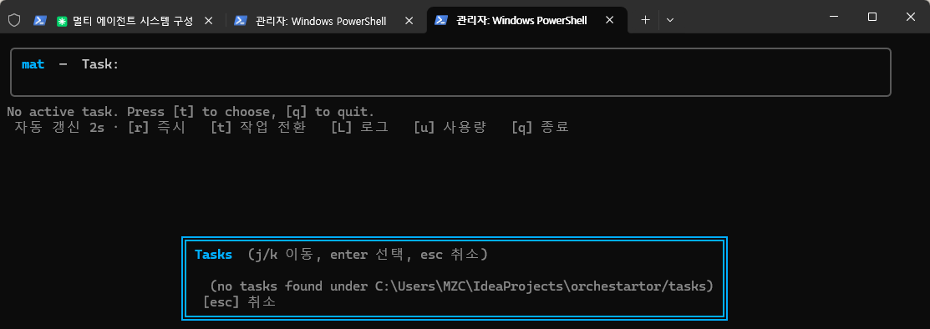
MAT(모니터링) 설치 및 실행 ⑥⑦
① GoLang 설치
(winget install GoLang.Go)
② repository 이동 (작업 폴더로)
( cd “작업 폴더 경로” )
③ git 클론 ( git clone https://github.com/netwaif/mat.git)
④ mat 폴더로 이동
( cd mat )
⑤ mat 빌드
( go build -o mat.exe ． )
⑥ mat – env 설정
→ 오케스트레이터의 디렉토리 설정
( $env:MAT_ROOT = “경로” )
⑦ mat 실행 화면 (task 0)
( .\mat.exe )
6
7
7
flavor: claude (claude-main·codex-main·codex-critic·gemini) / codex / antigravity · 생성 직후 validate.py가 불변식 PASS/FAIL 검증 → PASS 확인 후 사용

Slide 48
$ claude
MSA 구조에서 인공지능을 활용한 개발
개발팀 온보딩 · 처음 쓰는 분도 그대로 따라 하면 완료됩니다
소요 시간 약 20~30분 · 명령어는 모두 복사해서 붙여넣으면 됩니다
01
설치
02
실행·로그인
03
IntelliJ 연동
04
환경설정
05
설정 확인
06
테스트

Slide 49
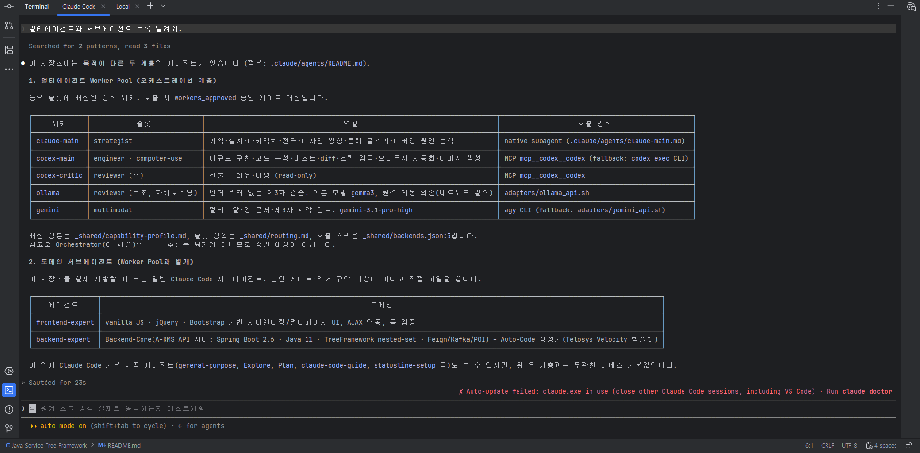
MSA 구조에서 인공지능을 활용한 개발 방식
① 멀티에이전트와 서브에이전트 확인
② MSA 프로젝트 로드
③ 프로젝트에 하네스 문서 로드
④ 인공지능 활용 MSA 프로젝트 개발 준비 완료
1
2
먼저 가벼운 프롬프트로 가용 가능한 에이전트 들을 물어보자. Prompt : 멀티에이전트와 서브에이전트 목록 알려줘.

Slide 50
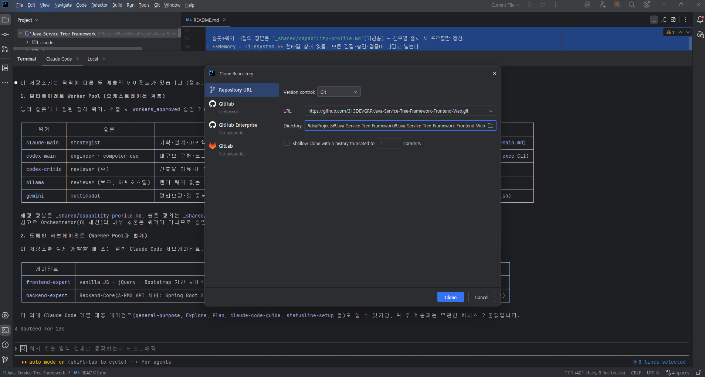
MSA 구조에서 인공지능을 활용한 개발 방식
git > clone
① 멀티에이전트와 서브에이전트 확인
② MSA 프로젝트 로드
③ 프로젝트에 하네스 문서 로드
④ 인공지능 활용 MSA 프로젝트 개발 준비 완료
2
MSA 프로젝트 모듈들을 오케스트레이터 ( Java-Service-Tree-Framework ) 폴더 하위에 로드 시킨다.

Slide 51
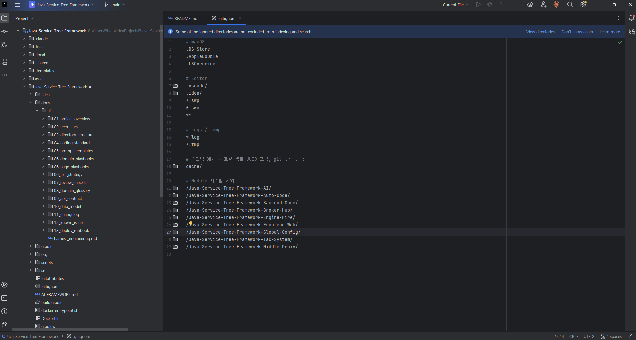
MSA 구조에서 인공지능을 활용한 개발 방식
① 멀티에이전트와 서브에이전트 확인
② MSA 프로젝트 로드
③ 프로젝트에 하네스 문서 로드
④ 인공지능 활용 MSA 프로젝트 개발 준비 완료
3
각각의 MSA 모듈마다 docs/ai 아래 하네스 문서가 정의되어 있어햐한다.

Slide 52
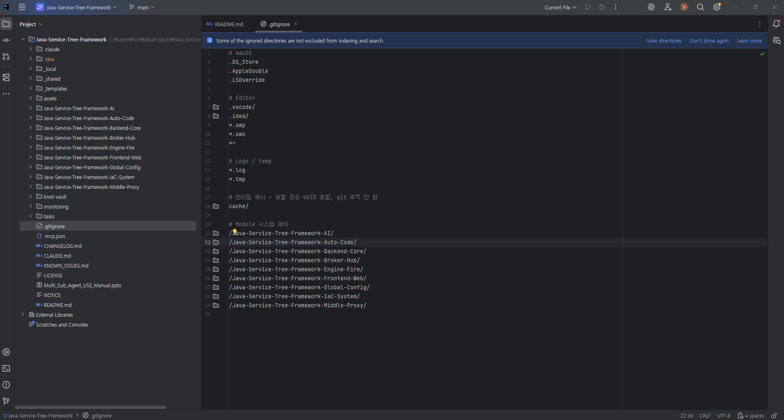
MSA 구조에서 인공지능을 활용한 개발 방식
① 멀티에이전트와 서브에이전트 확인
② MSA 프로젝트 로드
③ 프로젝트에 하네스 문서 로드
④ 인공지능 활용 MSA 프로젝트 개발 준비 완료
4
오케스트레이터 아래 인공지능을 활용하여 개발 할 MSA 모듈들이 로드되어 있는 모습

Slide 53
$ claude
TUI 모니터링 툴 사용하기
개발팀 온보딩 · 처음 쓰는 분도 그대로 따라 하면 완료됩니다
소요 시간 약 20~30분 · 명령어는 모두 복사해서 붙여넣으면 됩니다
01
설치
02
실행·로그인
03
IntelliJ 연동
04
환경설정
05
설정 확인
06
테스트

Slide 54
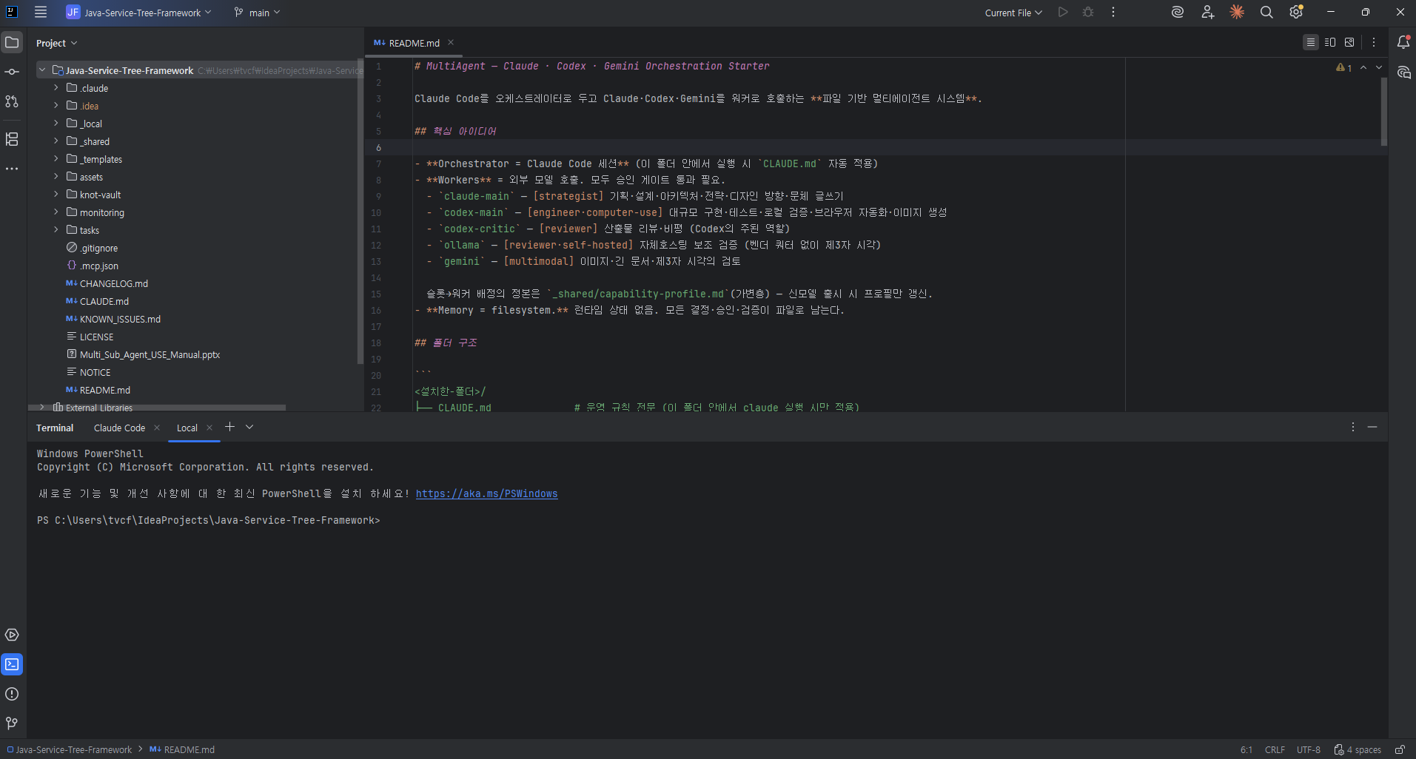
MAT(모니터링) 실습 ① - Claude Code 실행
1
① 인텔리제이 내부 Claude Code Plugin 실행
② 모니터링용 새로운 Terminal 추가
③ cd .\monitoring\
④ mat 빌드
( go build -o mat.exe . )
⑤ 모니터링 폴더 오케스트레이션 환경 변수 설정
⑥ .\mat.exe 실행
⑦ 모니터링 할 테스크 선택
( 단축키 t )
⑧ 에이전트 모니터링
35-40 페이지 ( TUI 모니터링 툴 설치 ) 내용 응용이다. 앞선 페이지에서 설치한 mat가 이미 monitoring 으로 내장되어 있다.
( mat 폴더 == monitoring 폴더 )

Slide 55
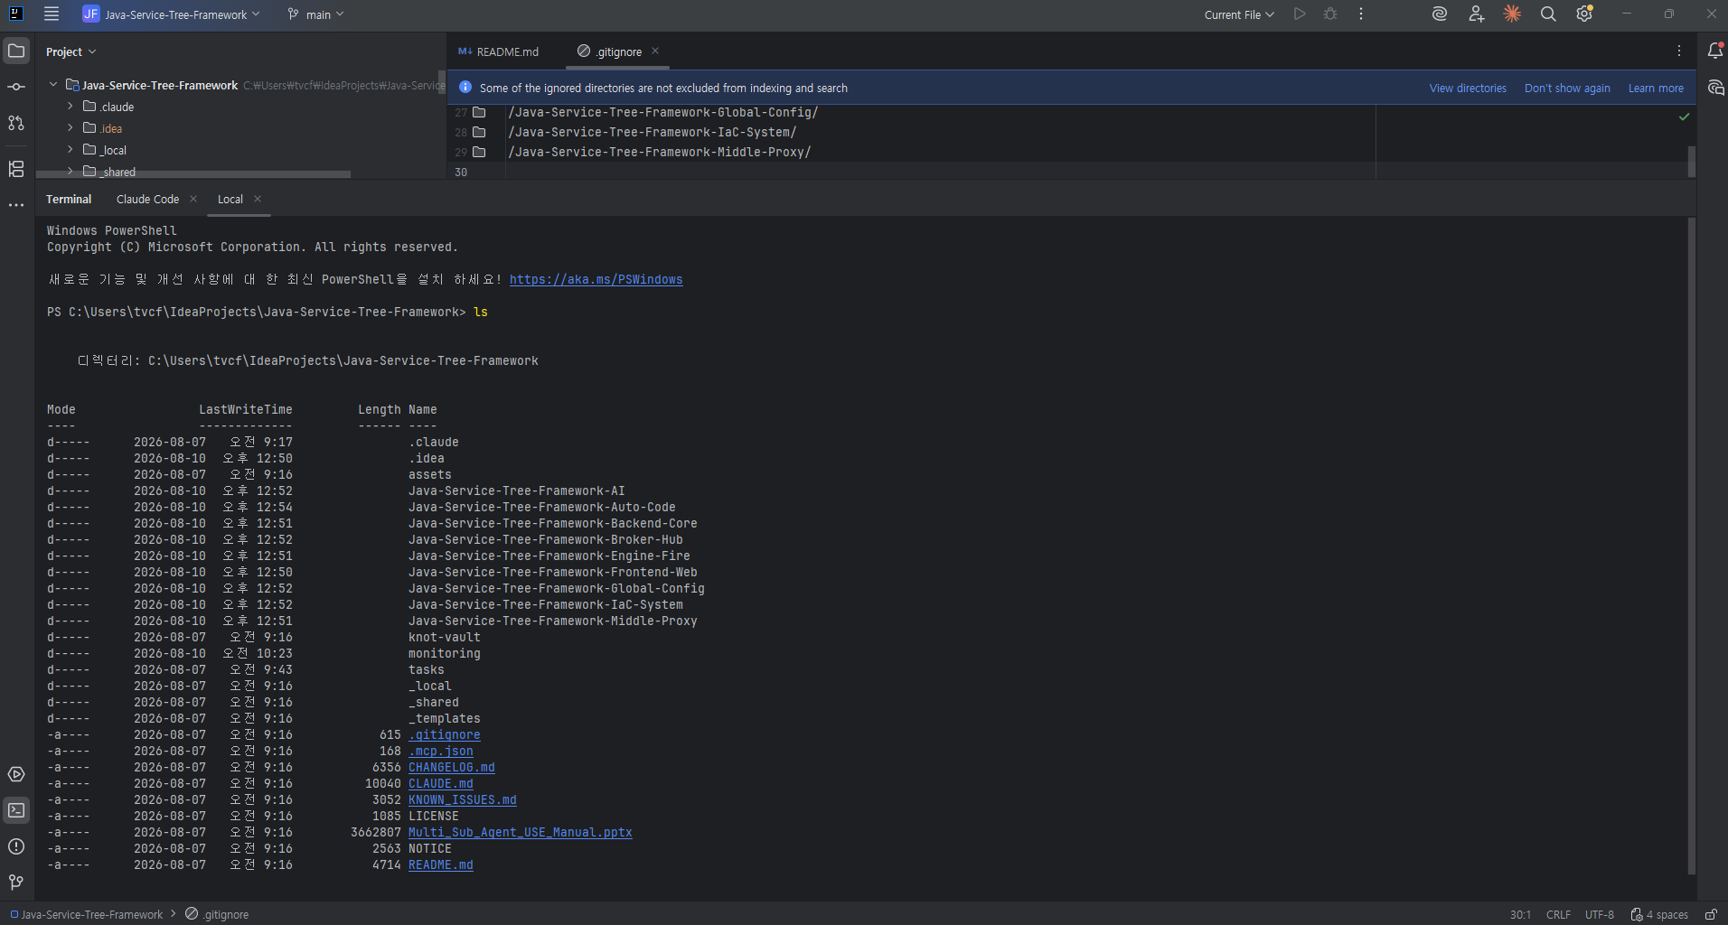
MAT(모니터링) 실습 ② - 모니터링용 Terminal 추가
① 인텔리제이 내부 Claude Code Plugin 실행
② 모니터링용 새로운 Terminal 추가
③ cd .\monitoring\
④ mat 빌드
( go build -o mat.exe . )
⑤ 모니터링 폴더 오케스트레이션 환경 변수 설정
⑥ .\mat.exe 실행
⑦ 모니터링 할 테스크 선택
( 단축키 t )
⑧ 에이전트 모니터링
2
35-40 페이지 ( TUI 모니터링 툴 설치 ) 내용 응용이다. 앞선 페이지에서 설치한 mat가 이미 monitoring 으로 내장되어 있다.
( mat 폴더 == monitoring 폴더 )

Slide 56
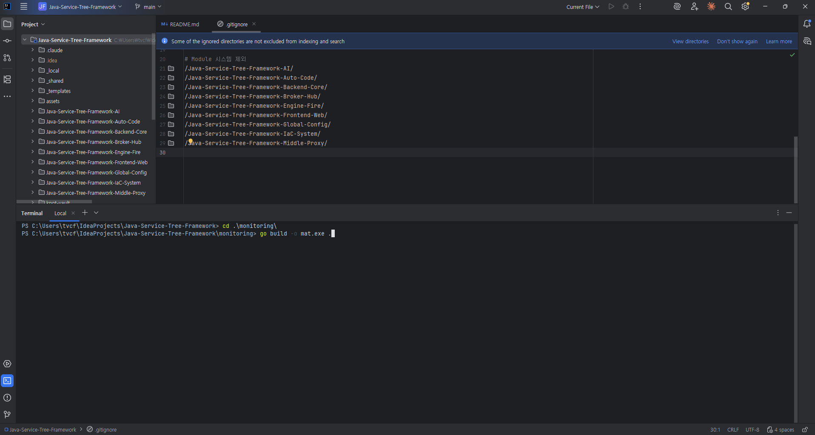

MAT(모니터링) 실습 ③④ – mat 빌드
① 인텔리제이 내부 Claude Code Plugin 실행
② 모니터링용 새로운 Terminal 추가
③ cd .\monitoring\
④ mat 빌드
( go build -o mat.exe . )
⑤ 모니터링 폴더 오케스트레이션 환경 변수 설정
⑥ .\mat.exe 실행
⑦ 모니터링 할 테스크 선택
( 단축키 t )
⑧ 에이전트 모니터링
3
4
go 명령을 찾지 못할 때 : $env:Path += ";C:\Program Files\Go\bin;$env:USERPROFILE\go\bin"
Go 미설치 시 : winget install GoLang.Go

Slide 57
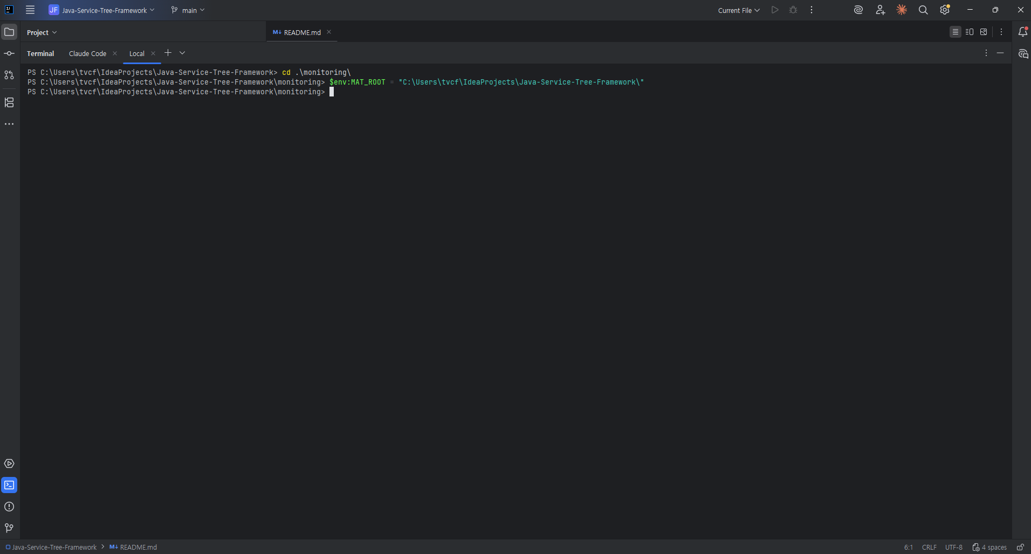

MAT(모니터링) 실습 ⑤⑥
① 인텔리제이 내부 Claude Code Plugin 실행
② 모니터링용 새로운 Terminal 추가
③ cd .\monitoring\
④ mat 빌드
( go build -o mat.exe . )
⑤ 모니터링 폴더 오케스트레이션 환경 변수 설정
⑥ .\mat.exe 실행
⑦ 모니터링 할 테스크 선택
( 단축키 t )
⑧ 에이전트 모니터링
5
6
모니터링할 오케스트레이션 환경 변수 설정: $env:MAT_ROOT = "오케스트레이션(Java-ServiceTree-Framework) 경로"
예시 : $env:MAT_ROOT = "C:\Users\boseok\IdeaProjects\Java-Service-Tree-Framework"

Slide 58

MAT(모니터링) 실습 ⑦ - 모니터링 테스크 선택
① 인텔리제이 내부 Claude Code Plugin 실행
② 모니터링용 새로운 Terminal 추가
③ cd .\monitoring\
④ mat 빌드
( go build -o mat.exe . )
⑤ 모니터링 폴더 오케스트레이션 환경 변수 설정
⑥ .\mat.exe 실행
⑦ 모니터링 할 테스크 선택
( 단축키 t )
⑧ 에이전트 모니터링
7

Slide 59

MAT(모니터링) 실습 ⑧ – 에이전트 모니터링 화면 예시
① 인텔리제이 내부 Claude Code Plugin 실행
② 모니터링용 새로운 Terminal 추가
③ cd .\monitoring\
④ mat 빌드
( go build -o mat.exe . )
⑤ 모니터링 폴더 오케스트레이션 환경 변수 설정
⑥ .\mat.exe 실행
⑦ 모니터링 할 테스크 선택
( 단축키 t )
⑧ 에이전트 모니터링

Slide 60
$ claude
Knot 플러그인
개발팀 온보딩 · 처음 쓰는 분도 그대로 따라 하면 완료됩니다
소요 시간 약 20~30분 · 명령어는 모두 복사해서 붙여넣으면 됩니다
01
설치
02
실행·로그인
03
IntelliJ 연동
04
환경설정
05
설정 확인
06
테스트

Slide 61
Knot 플러그인 개요
Knot은 팀 지식을 vault에 저장하고, 필요할 때 근거 기반으로 다시 꺼내 쓰기 위한 플러그인입니다.
핵심 개념
정본 단일화
관리 블록
$KNOT_VAULT 지식 vault를 다루는 4개의 동작(verb) 스킬입니다.
로직은 vault 안의 prompts/scripts/에만 두고, 플러그인은 이를 호출하는 얇은 shim 역할만 합니다.
절차를 수정할 때는 vault 한 곳만 고치면 됩니다.
Claude, Code-Codex, agy 어디에서 호출해도 같은 vault prompts를 타기 때문에 결과 흐름이 일관됩니다.
컨텍스트 파일에 knot 자동층(관리 블록)을 추가해 둡니다.
이후 사용자는 "knot에 저장해줘", "knot에 물어봐"처럼 자연어로 호출합니다.
Knot은 "팀 지식 저장소"를 만들고, 저장 · 컴파일 · 질의 · 점검을 같은 규칙으로 반복하게 해주는 장치입니다.
PowerShell : $env:KNOT_VAULT = "C:\DEV\sourcecode\Java-Service-Tree-Framework\knot-vault"

Slide 62
Knot 사용 흐름 ( save → ingest )
핵심은 "저장"과 "컴파일"을 분리하는 것입니다. 먼저 inbox에 넣고, 이후 wiki 형태로 정리합니다.
1
2
Save - 원자료를 inbox에 넣기
Ingest - inbox를 wiki로 컴파일
사용 예시
"이거 knot에 저장해줘" , "vault"에 넣어줘"
동작 : 자료를 inbox/에 슬러그 파일로 저장하고, 해당 파일만 커밋합니다.
이 단계에서는 아직 wiki에 반영되지 않습니다.
사용 예시
"knot ingest", "지식그물 컴파일해줘"
동작 : prompts/ingest.md 규약대로 source/entity/concept 페이지를 만들고 [[교차링크]], index.md, log.md를 갱신합니다.
왜 나누나?
Ingest 1 단계에는 클린트리 가드가 있어 작업트리가 더러우면 중단됩니다. 그래서 save 단계에서 먼저 커밋해 둡니다.

Slide 63
Knot 사용 흐름 ( verb 기준 )
Knot은 복잡한 메뉴가 아니라 save·ingest·query·lint 네 가지 동작으로 사용합니다.
1
Save
이렇게 실행합니다.
원 자료를 inbox/에 저장합니다.
아직 wiki 반영 전 단계입니다.
프롬프트 입력 내용
Save
knot-vault/schema.md를 정독하고, <파일경로>를 inbox/에 넣어라
2
ingest
Inbox 자료를 wiki 구조로 컴파일 합니다.
Source/entity/concept와 교차링크를 갱신합니다.
ingest
knot-vault/schema.md와 knot-vault/prompts/ingest.md를 정독하고 그대로 실행하라.
3
query
knot-vault/schema.md와 knot-vault/prompts/query.md를 정독하고 그대로 실행하라. 질문 : <질문내용>
"knot에 물어봐" 형태로 질의합니다.
근거가 없으면 지어내지 않고 "근거 없음"으로 답합니다.
query
lint
knot-vault/schema.md와 knot-vault/prompts/lint.md를 정독하고 그대로 실행하라.
4
lint
Vault 건강검진입니다.
Scripts/lint/py는 기계 점검, prompts/lint.md는 의미 점검을 담당합니다.
save → ingest → query ↘ lint 로 vault 상태 점검
기계 검사만 빠르게 돌릴 땐 프롬프트에 ! 를 붙여 셀을 바로 실행할 수 있습니다.
!python knot-vault/scripts/lint.py

Slide 64
Knot 운영 기준 ( 기본은 수동 )
자동화보다 중요한 것은 정본 관리와 근거 기반 응답입니다. 기본 운용은 사람이 확인하고 실행하는 방식입니다.
근거 기반 응답
건강 검진
무인 운용
query는 vault 안의 근거를 기준으로 답합니다. 근거가 없으면 답을 만들어내지 않고 “근거 없음”으로 처리합니다.
lint는 구조 오류, 모순, stale 문서, 고아 문서 등을 점검합니다. 기계 점검과 의미 점검을 함께 수행합니다.
scripts/drain.sh를 스케줄러에 등록할 수 있습니다. 다만 기본값은 OFF이며, 사용자에게 물어본 뒤에만 등록합니다.
권장 사용: 자료가 생기면 save, 정리 시간이 되면 ingest, 답변이 필요하면 query, 정기적으로 lint를 실행합니다.

